Slide 1
SVĚTEM
BIBLE
Notes:
Přeji Vám krásný den a vítám Vás na dnešní přednášce ze série Nové začátky.
‹#›

Slide 2
SÍLA TRADICE
Změna dne odpočinku historický výklad
Notes:
Dnešní přednáška nese název: Síla tradice – Budeme mluvit o historických událostech, při kterých došlo ke změně dne odpočinku.

Slide 3
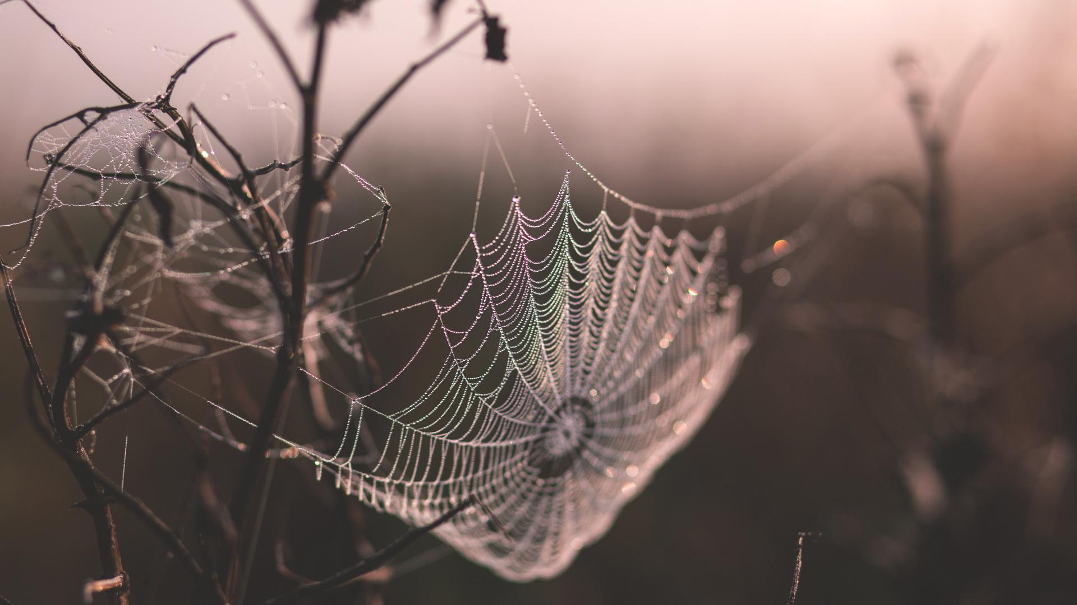
Notes:
Lži, klamy,mýty a tak podobně, provázejí náš svět odjakživa například kolem r. 350 př. n. l. velký řecký filosof Aristoteles určil, že pavouk má šest nohou. Téměř 20 století to bylo přijímáno jako fakt. Nikdo se nesnažil končetiny spočítat a zjistit, jak to ve skutečnosti je – tedy že pavouk má nohou osm.
‹#›

Slide 4
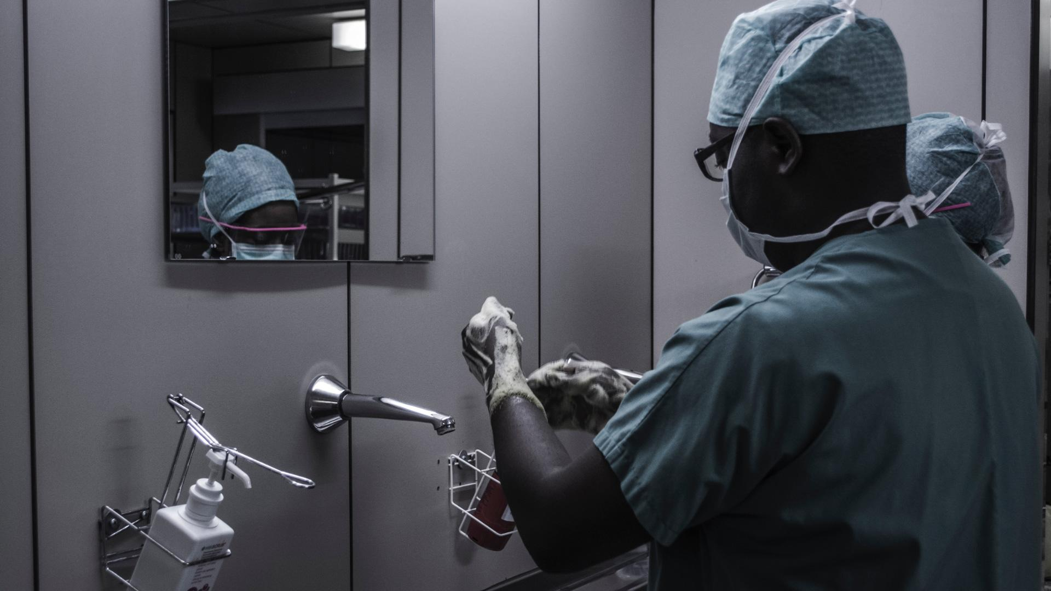
Notes:
Další mýty měly vážnější dopady. Na konci osmnáctého století lékaři věřili, že nemoc je možné vyléčit pouštěním žilou – tedy že se ubere pacientovi krev. Na záladě toho první prezident Spojených států George Washington zemřel poté, co mu byly z žil odebrány téměř dva litry krve, protože ho bolelo v krku.
‹#›

Slide 5
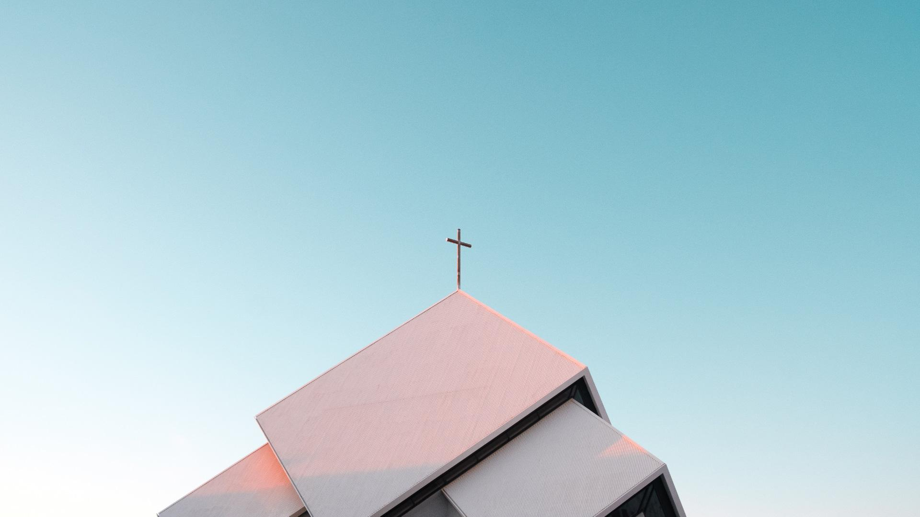
Notes:
Je možné, že se i do křesťanské církve vkradly náboženské mýty? A je možné, že tu hovoříme o něčem důležitějším, než jen o tom, kolik nohou má pavouk? Při našem posledním setkání jsme společně přemýšleli nad tématem sedmého dne týdne a zjistili jsme, že jím je sobota – Boží šabat. Ovšem milióny lidí, kteří zachovávají první den týdne věří, že neděle je biblickým šabatem. Stejně jako „učebnice“ před 2000 lety nesprávně učily, že pavouk má šest nohou, stejně tak milióny lidí přijaly mýtus týkající se šabatu.
‹#›

Slide 6
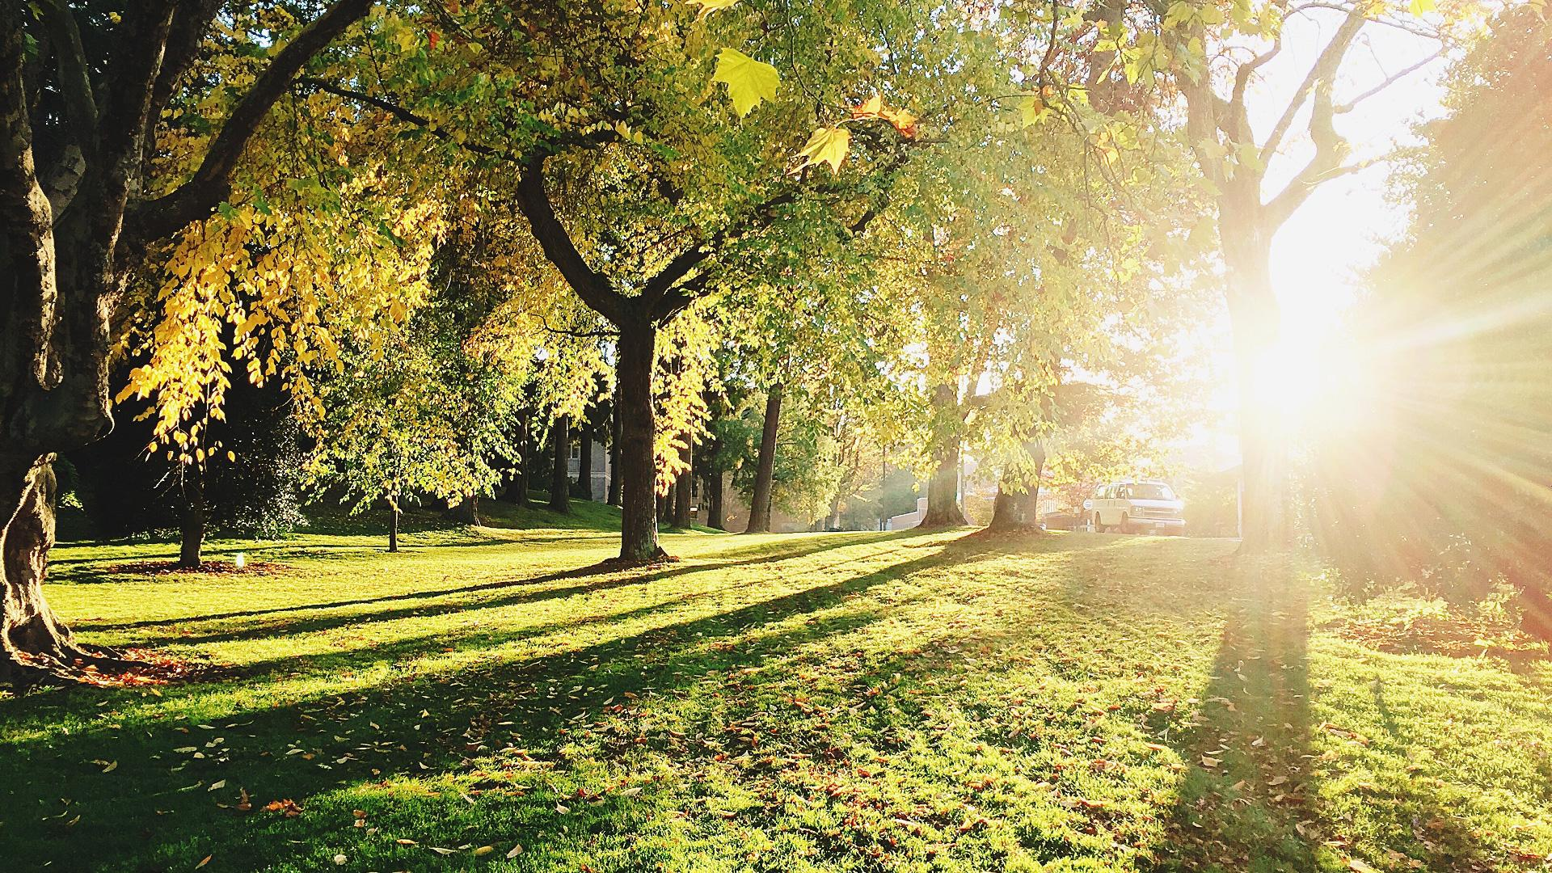
Notes:
Ať už jste na včerejší přednášce byli nebo ne, pojďme si společně zopakovat, co jsme se na ní dozvěděli. Bůh nám dal zvláštní den týdne – šabat – kdy se máme zastavit a zamyslet se nad Jeho vedením už od začátku světa, máme jej uctívat a připomínat si jak stvořil svět. Také jsme si říkali, že sobota bude zachovávána i když svět skončí a my budeme v nebi s naším Stvořitelem. Bible od začátku až do konce svědčí o skutečnosti, že Bůh ustanovil sobotu a že sobota je sedmým dnem týdne. Nikde v Bibli Bůh nenaznačuje, že by tento den odpočinku a bohoslužby a znamení mezi sebou a svým lidem změnil. Z Bible jsme se tedy dozvěděli, že:
‹#›

Slide 7
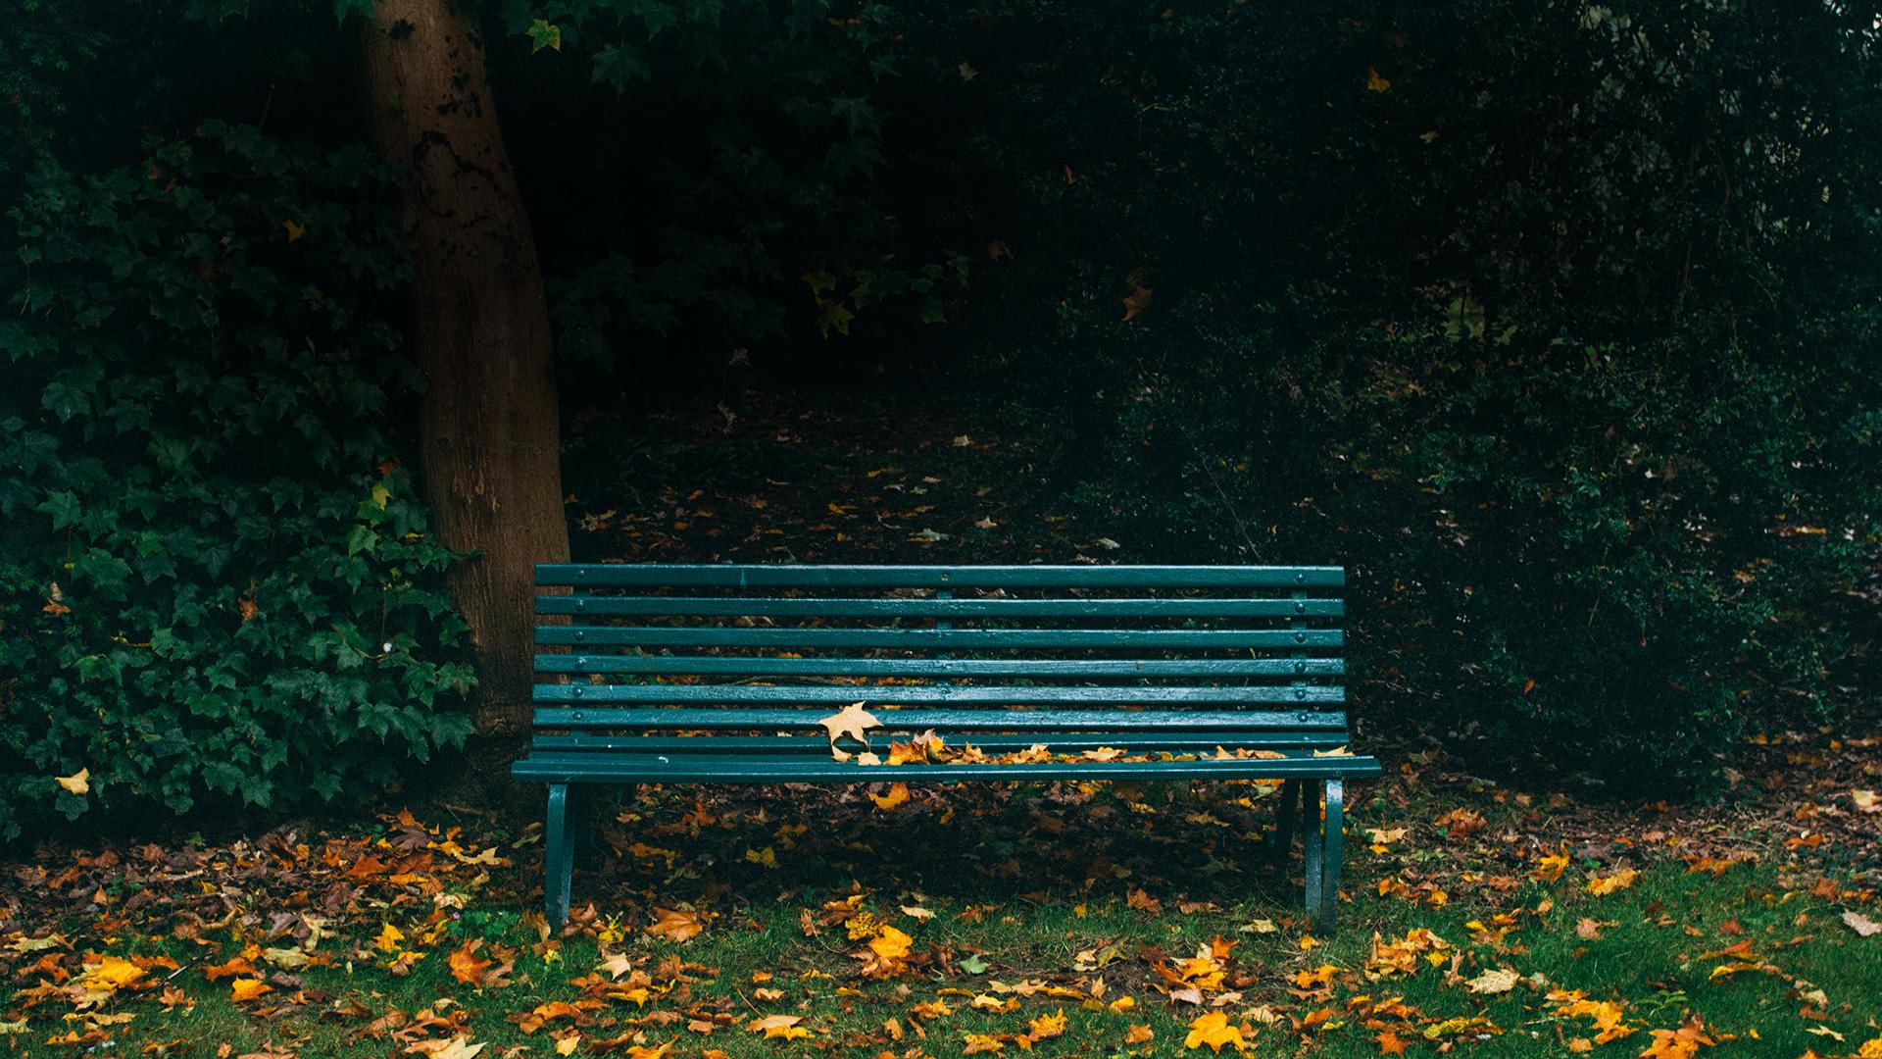
SOBOTA
Notes:
Když Bůh dokončil stvoření planety Země a člověka, stvořil sobotu jako památník pro své stvoření onoho sedmého dne prvního týdne a napříč pozemskou historií.
‹#›

Slide 8
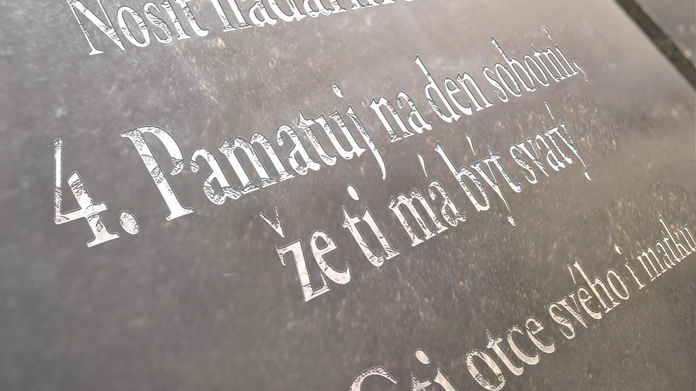
Notes:
Když Bůh zapsal svůj zákon na hoře Sínaj, vložil sobotní přikázání do středu ostatních přikázání.
‹#›

Slide 9
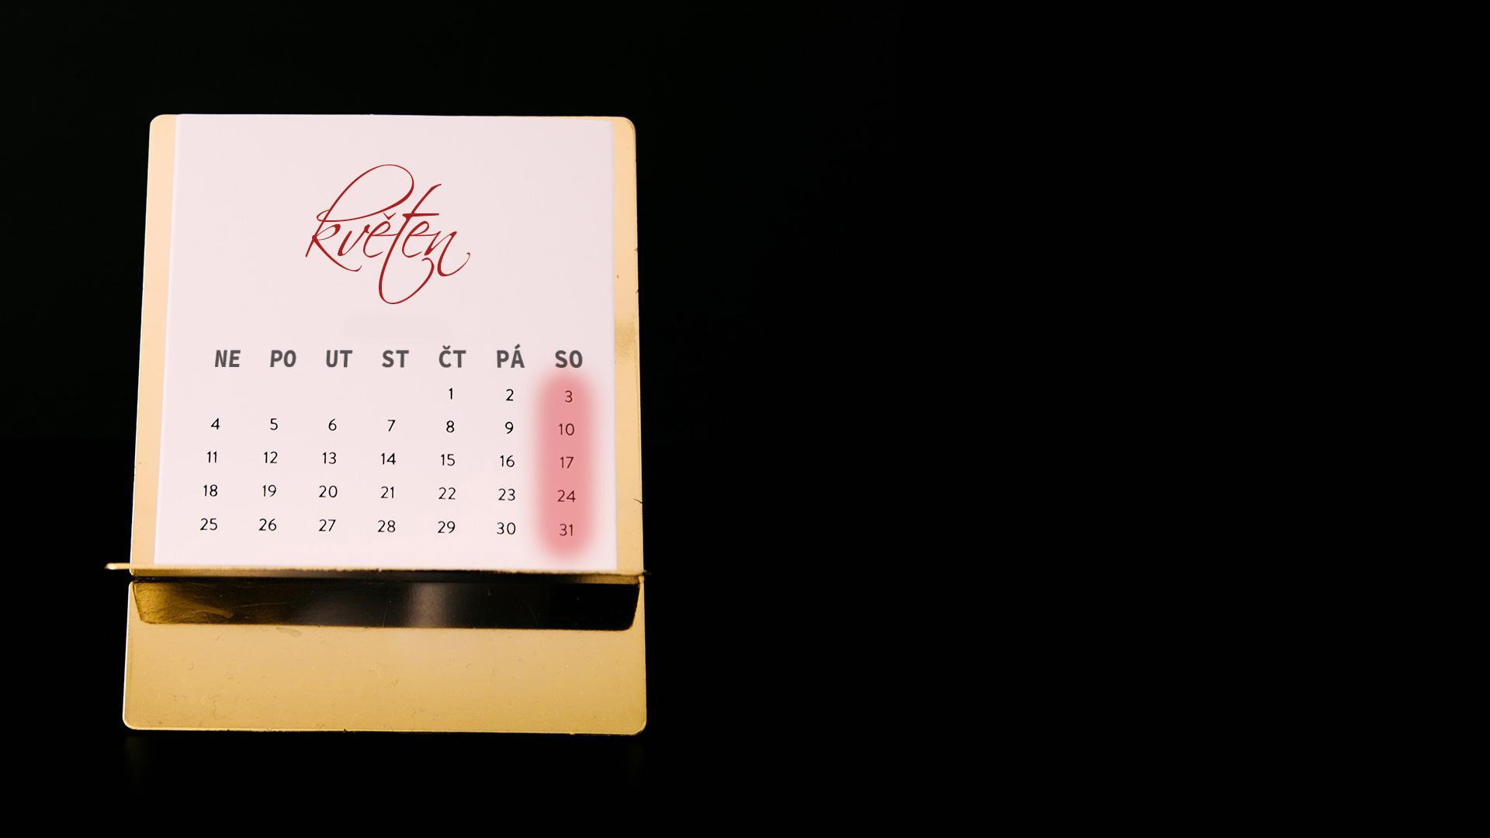
A SEDMÝ DEN
ODPOČINUL
Notes:
Ohledně jeho přikázání, Bůh skrze Mojžíše svému lidu řekl, že z nich nemají nic ubírat a nic k nim nemají přidávat.
‹#›

Slide 10
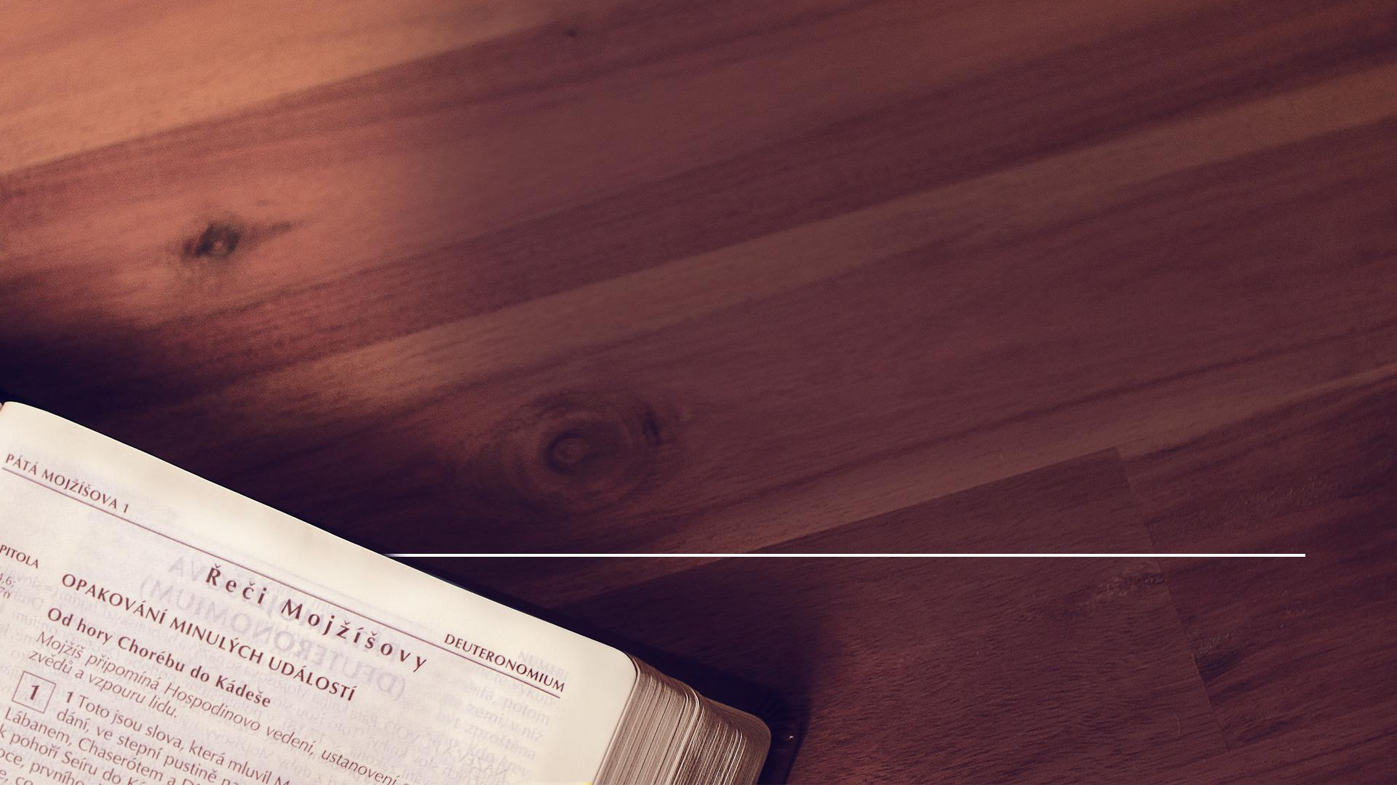
„K tomu, co vám přikazuji, nic nepřidáte a nic z toho neuberete, ale budete dbát na příkazy Hospodina, svého Boha, které vám udílím.“
Deuteronomium 4,2
Notes:
„K tomu, co vám přikazuji, nic nepřidáte a nic z toho neuberete, ale budete dbát na příkazy Hospodina, svého Boha, které vám udílím.“(Deuteronomium 4,2) Ježíš projevoval stejné odhodlání vyvýšit zákon, který byl dán na Sínaji. Řekl lidem v kázání, odehrávající se na hoře, že nepřišel Boží zákon zrušit, ale naplnit jej!
‹#›

Slide 11
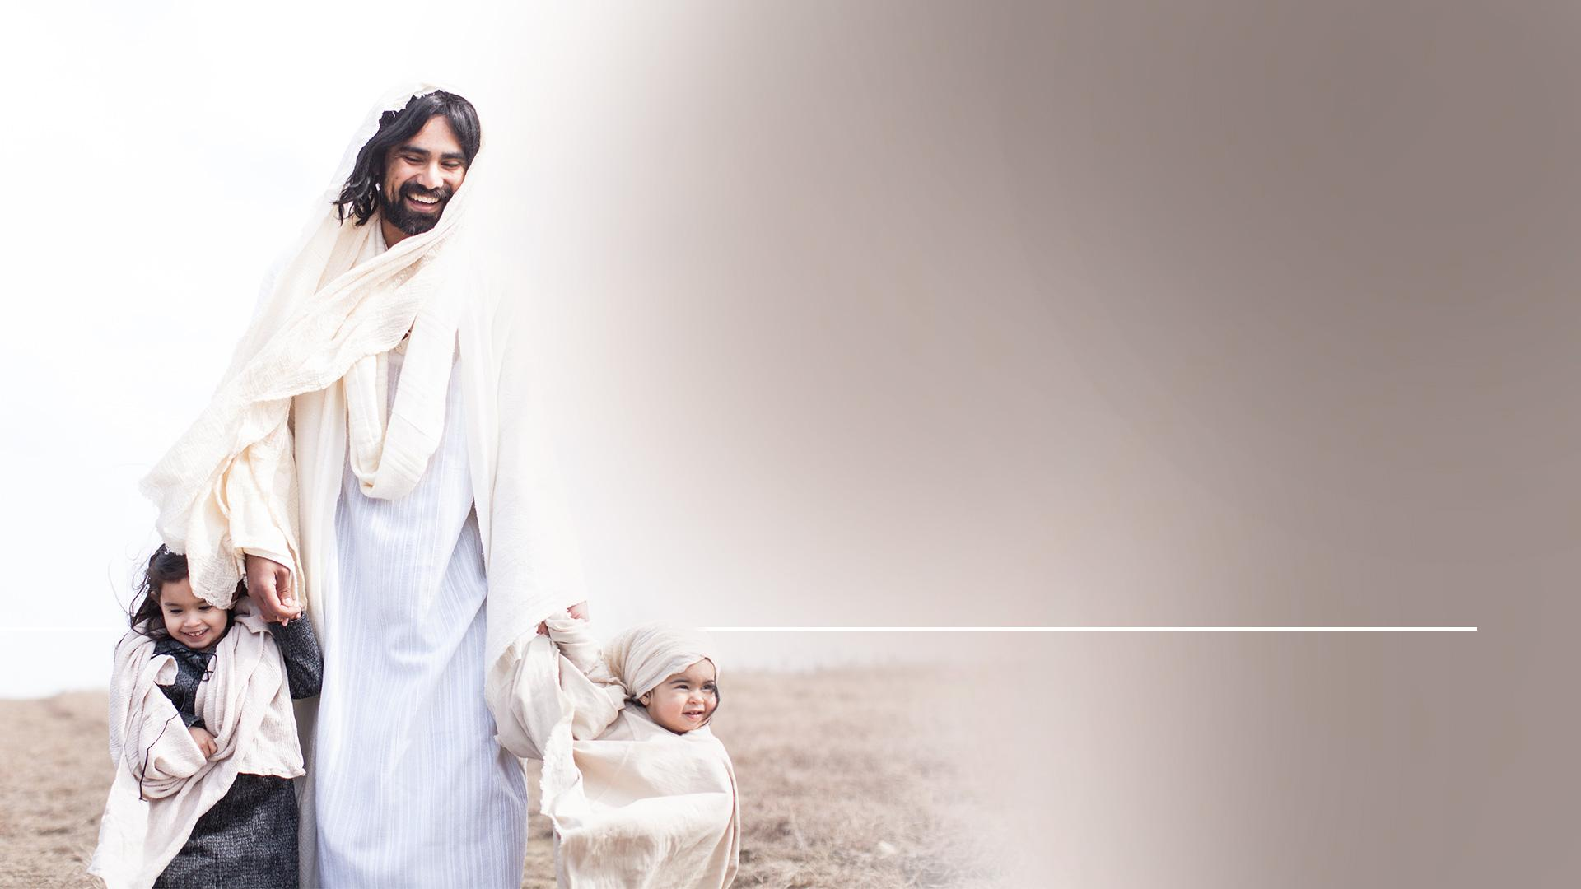
„Nedomnívejte se, že jsem přišel zrušit Zákon nebo Proroky; nepřišel jsem zrušit, nýbrž naplnit.“
Matouš 5,17
Notes:
Všimněte si jeho slov: „Nedomnívejte se, že jsem přišel zrušit Zákon nebo Proroky; nepřišel jsem zrušit, nýbrž naplnit.“ (Matouš 5,17)
‹#›

Slide 12
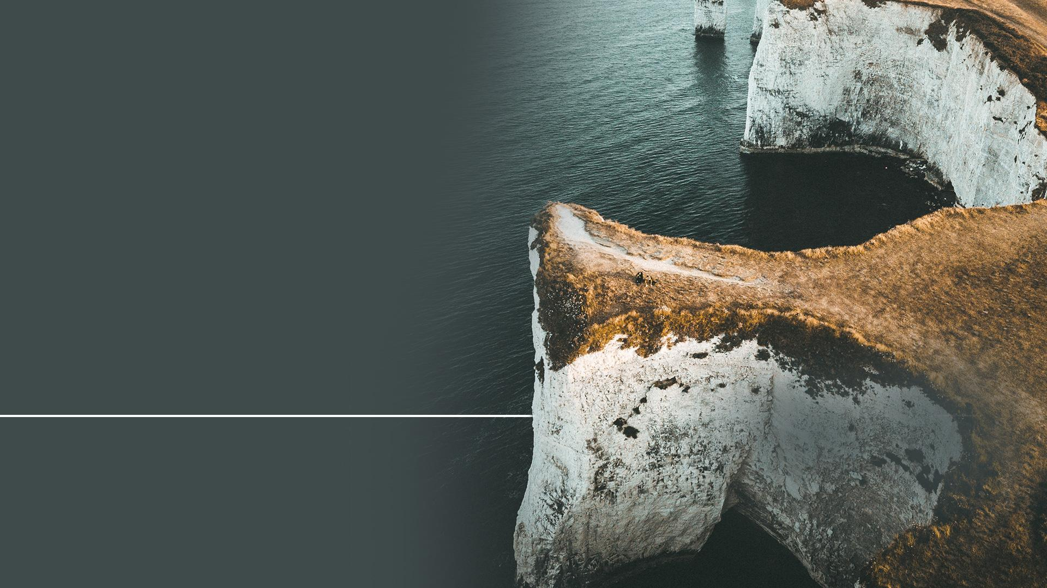
„Amen, pravím vám: Dokud nepomine nebe a země, nepomine ani jediné písmenko ani jediná čárka ze Zákona, dokud se všechno nestane.“
Matouš 5,18
Notes:
„Amen, pravím vám: Dokud nepomine nebe a země, nepomine ani jediné písmenko ani jediná čárka ze Zákona, dokud se všechno nestane.“(Matouš 5,18)
‹#›

Slide 13
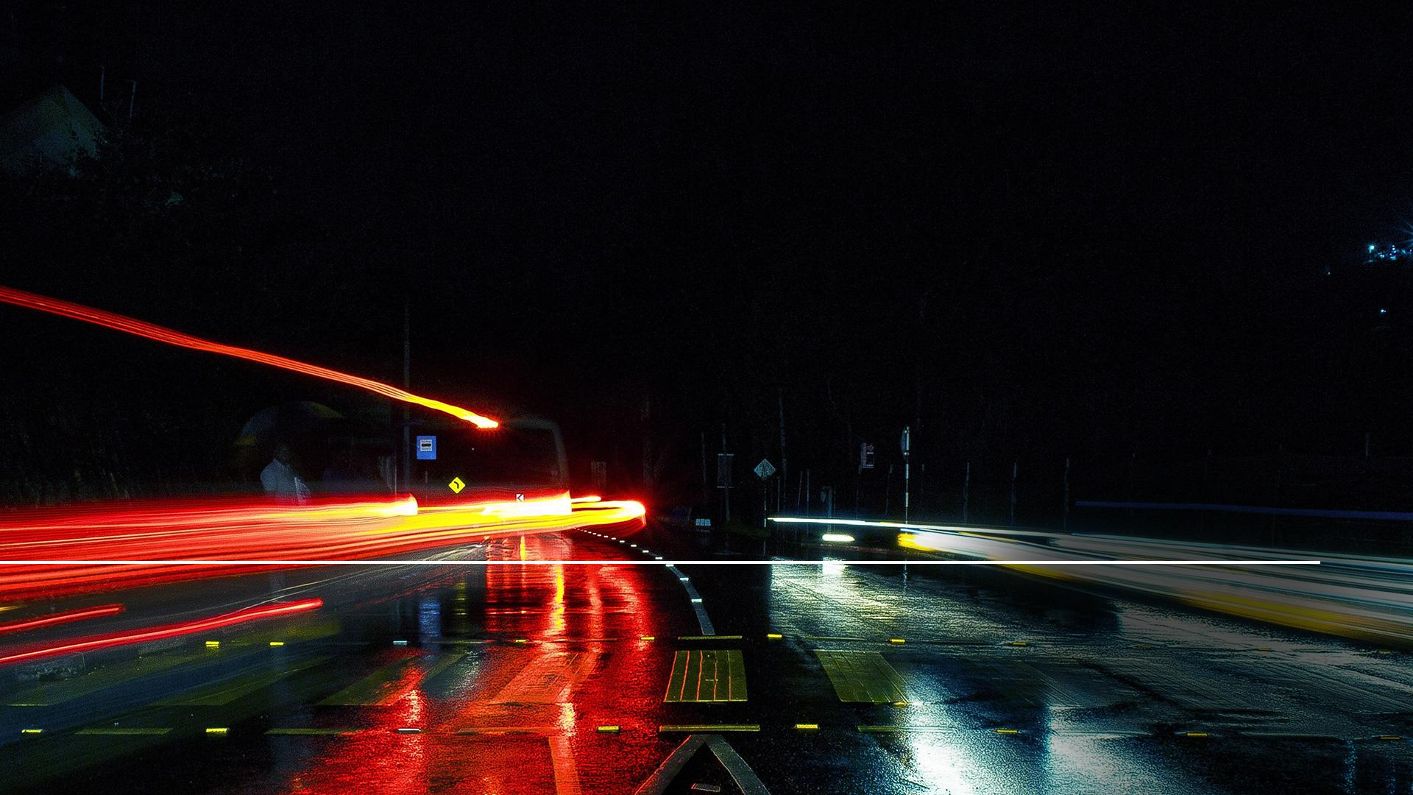
„Kdo by tedy zrušil jediné z těchto nejmenších přikázání a tak učil lidi, bude v království nebeském vyhlášen za nejmenšího;“
Matouš 5,19
Notes:
„Kdo by tedy zrušil jediné z těchto nejmenších přikázání a tak učil lidi, bude v království nebeském vyhlášen za nejmenšího;“ (Matouš 5,19)
‹#›

Slide 14
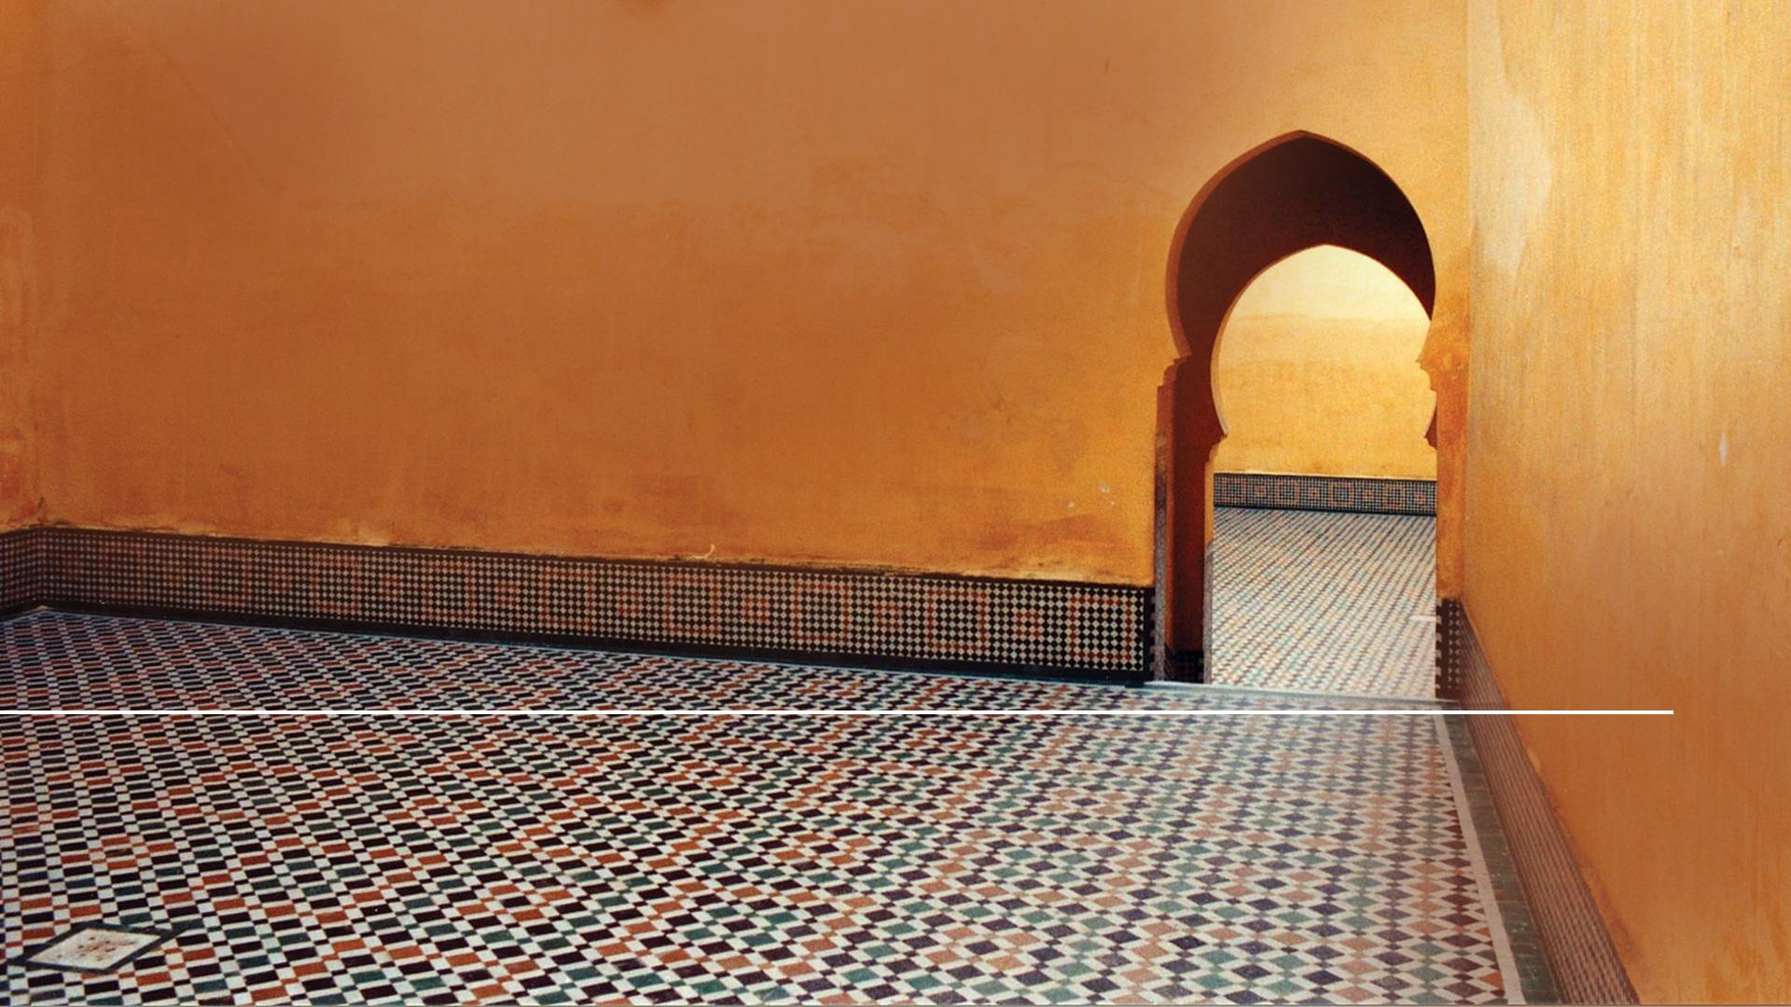
„Přišel do Nazareta, kde vyrostl. Podle svého obyčeje vešel v sobotní den do synagógy a povstal, aby četl z Písma.“
Lukáš 4,16
Notes:
Ježíš svým příkladem ukázal, že ctí den, který sám s Otcem oddělili jako svatý v prvním týdnu světových dějin. „Přišel do Nazareta, kde vyrostl. Podle svého obyčeje vešel v sobotní den do synagógy a povstal, aby četl z Písma.“ (Lukáš 4,16) Když náboženští vůdcové obviňovali Ježíšovy učedníky z toho, že porušují sobotu, řekl, že je pánem tohoto dne.
‹#›

Slide 15
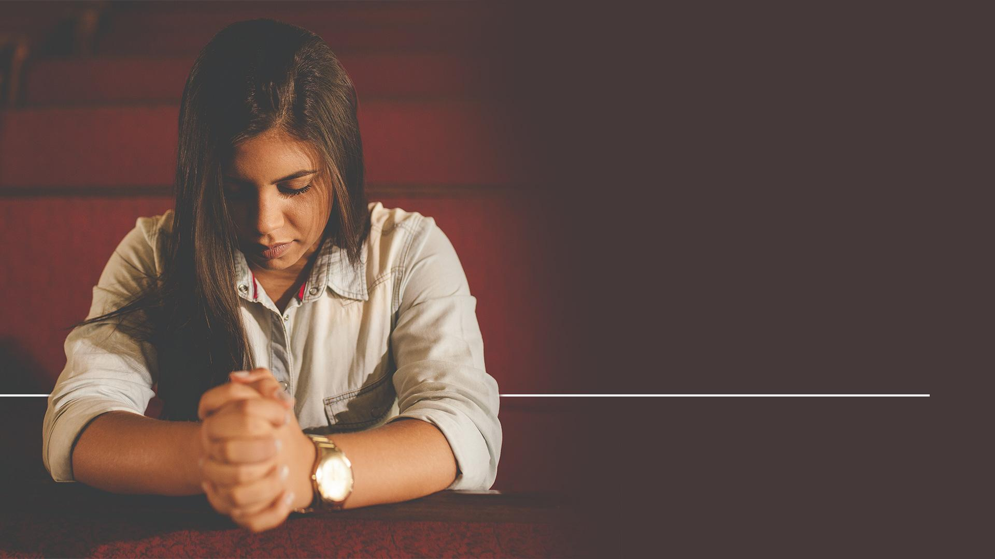
„Sobota byla učiněna pro člověka, a ne člověk pro sobotu. Takže Syn člověka je také pánem soboty.“
Marek 2,27-28
Notes:
„Sobota byla učiněna pro člověka, a ne člověk pro sobotu. Takže Syn člověka je také pánem soboty.“(Marek 2,27-28 CSP)
‹#›

Slide 16
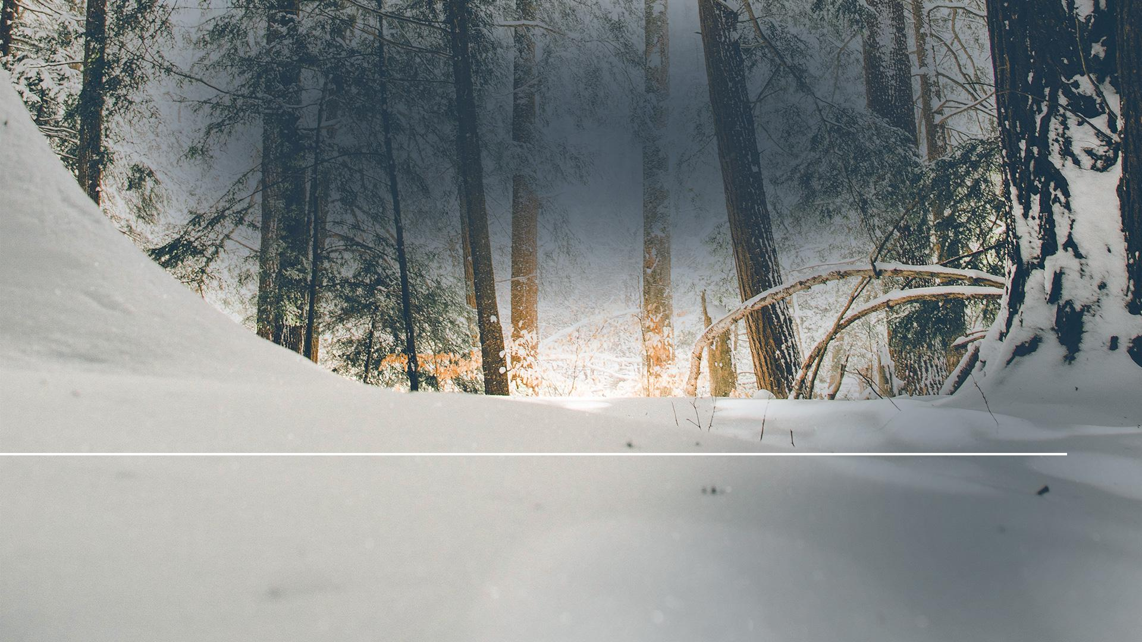
„Modlete se, abyste se nemuseli dát na útěk v zimě nebo v sobotu.“
Matouš 24,20
Notes:
U jednoho z Ježíšových učedníků, který v napsal jednu část Bible – Matouše – nacházíme prosbu: „Modlete se, abyste se nemuseli dát na útěk v zimě nebo v sobotu.“ (Matouš 24:20) Tuto prosbu řekl Ježíš a týkala se útěku Jeho následovníků z Jeruzaléma krátce před jeho zničením v r. 70 n.l. Římany. I kdyby byla Bible naším jediným pramenem, stále bychom byli schopni určit, který den týdne je sedmý – tedy šabat. Když se vrátíme k příběhu o ukřižování, Lukášovo evangelium shrnuje události onoho víkendu. Poté, co Kristus zemřel na kříži v pátek, Bible to komentuje takto:
‹#›

Slide 17
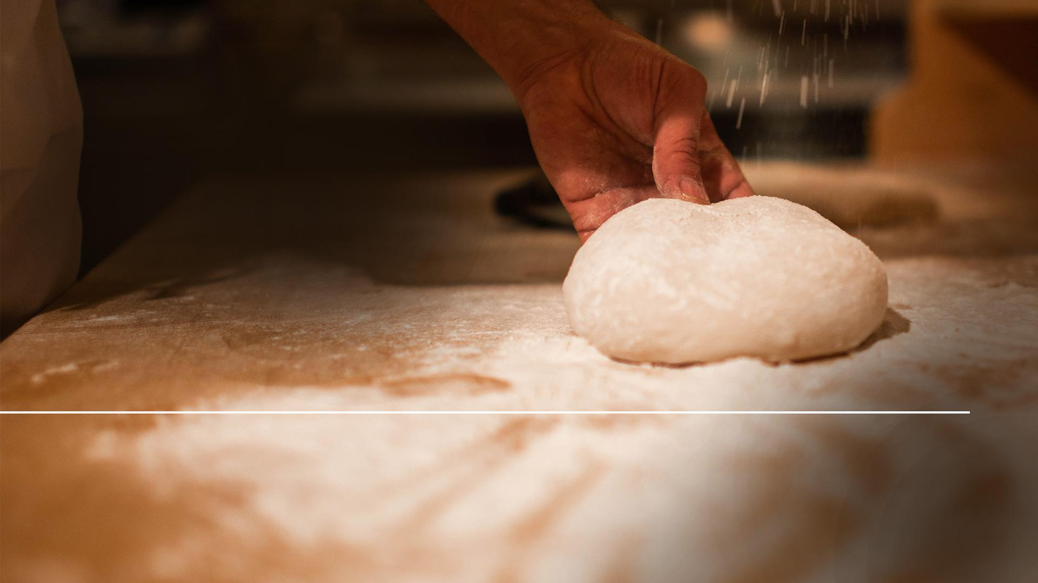
„Byl den příprav a blížil se začátek soboty.“
Lukáš 23,54
Notes:
„Byl den příprav a blížil se začátek soboty.“(Lukáš 23,54 B21)
‹#›

Slide 18
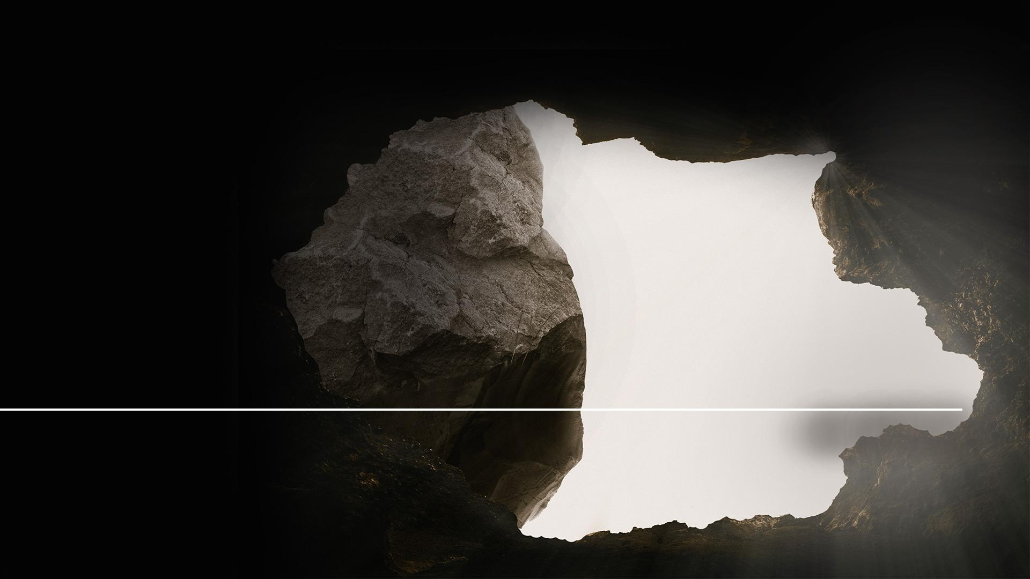
„Ženy, které přišly s Ježíšem z Galileje, šly za ním; viděly hrob i to, jak bylo tělo pochováno.“
Lukáš 23,55
Notes:
„Ženy, které přišly s Ježíšem z Galileje, šly za ním; viděly hrob i to, jak bylo tělo pochováno.“(Lukáš 23,55)
‹#›

Slide 19
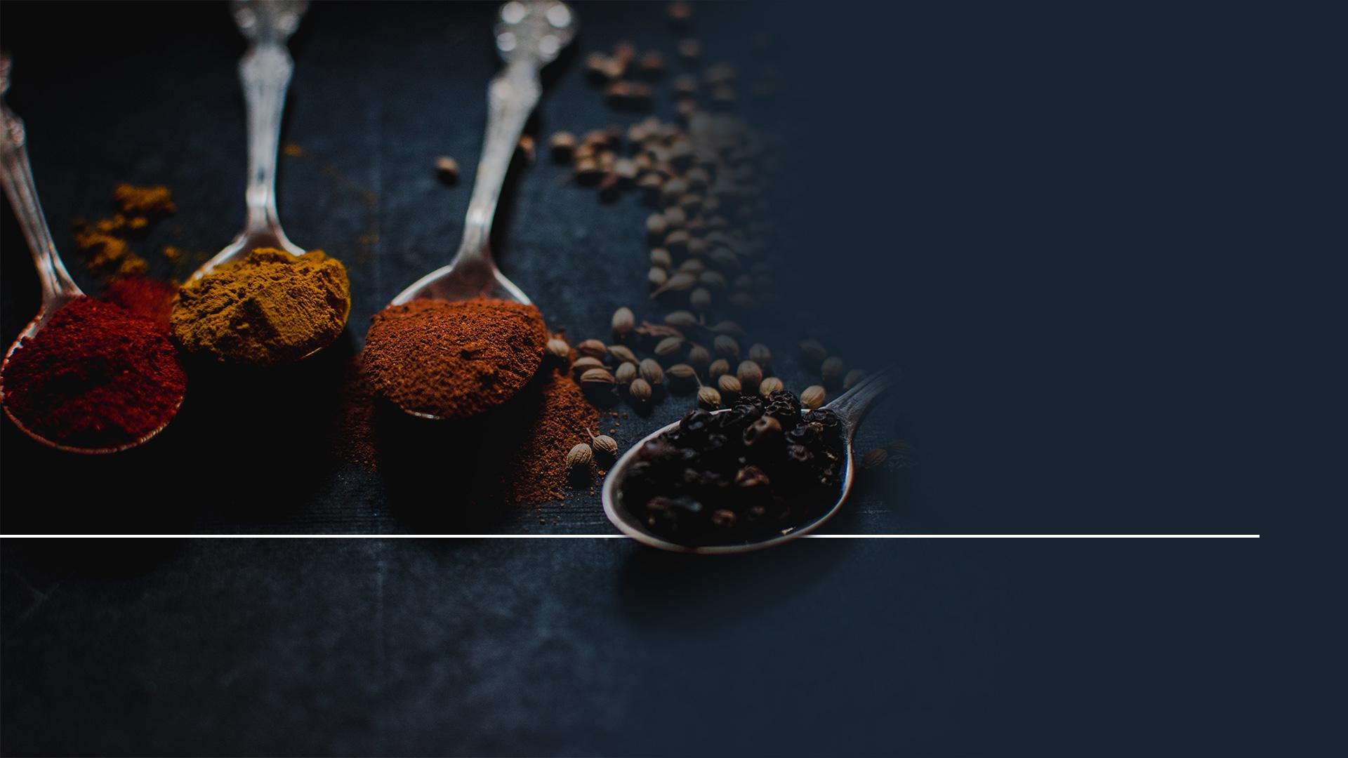
„Vrátily se domů, připravily vonné oleje a masti, pak ale podle přikázání zachovaly sobotní odpočinek.“
Lukáš 23,56
Notes:
„Vrátily se domů, připravily vonné oleje a masti, pak ale podle přikázání zachovaly sobotní odpočinek.“(Lukáš 23,56 B21)
‹#›

Slide 20
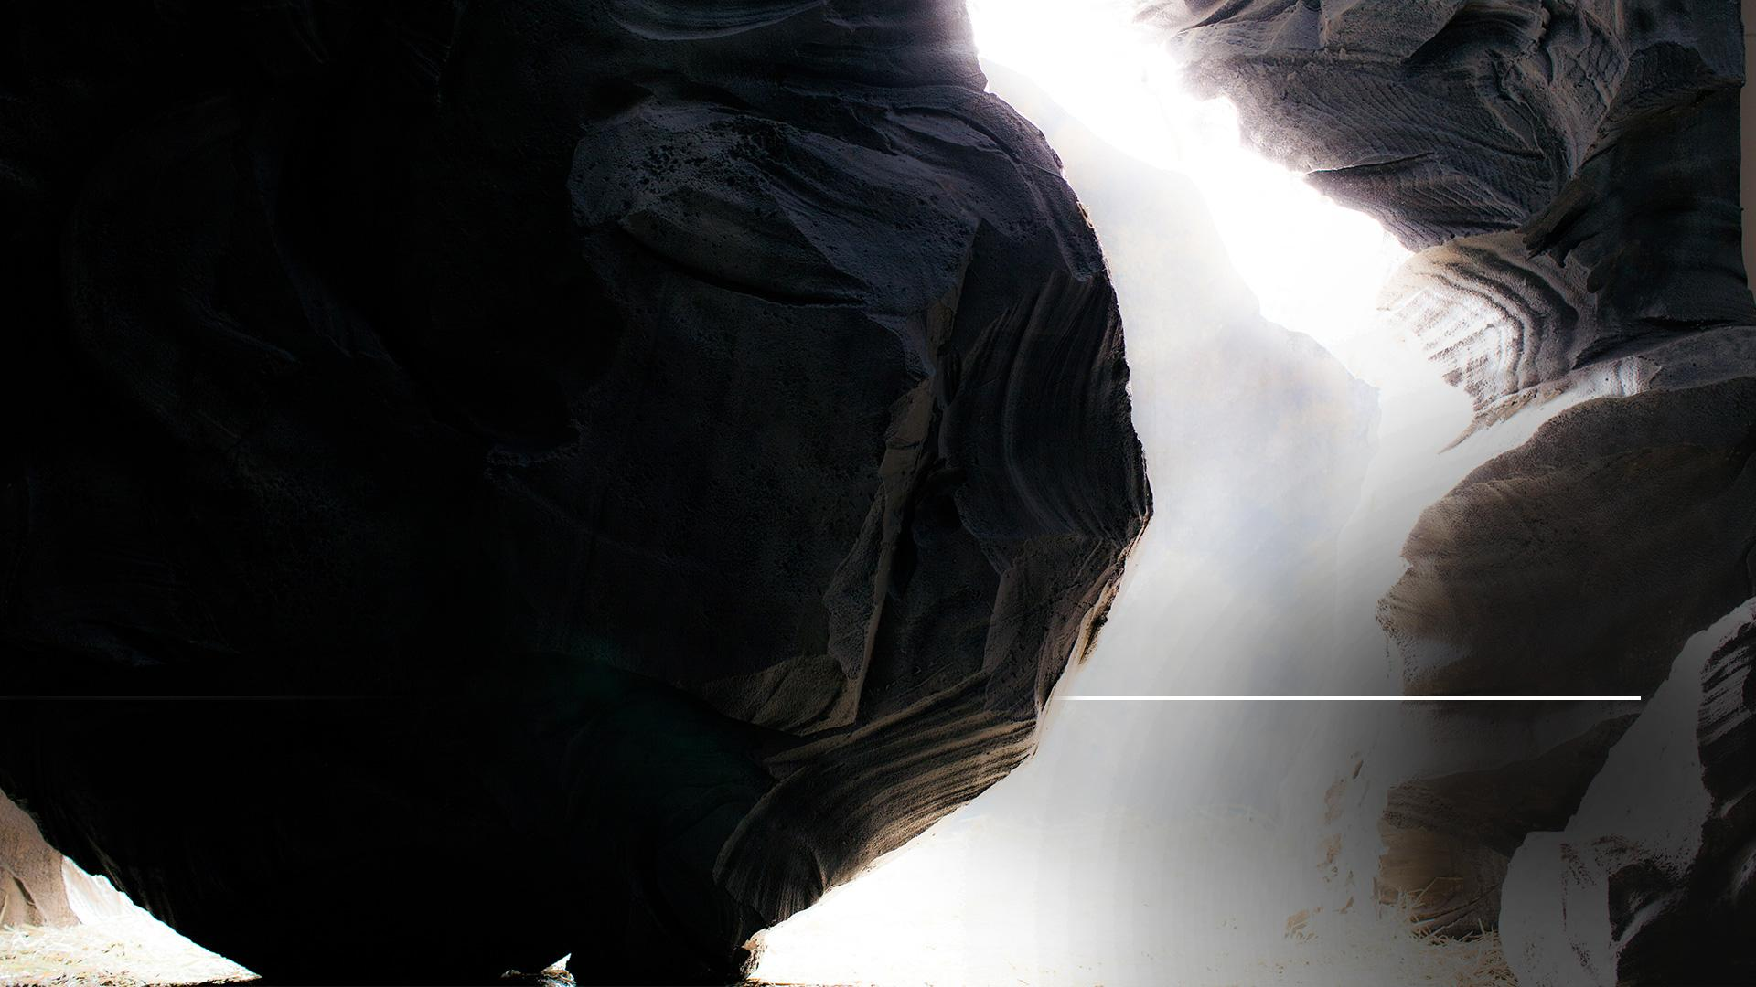
„Brzy ráno prvního dne v týdnu vzaly připravené vonné masti a vydaly se s dalšími ženami ke hrobu.“
Lukáš 24,1
Notes:
„Brzy ráno prvního dne v týdnu vzaly připravené vonné masti a vydaly se s dalšími ženami ke hrobu.“(Lukáš 24,1 B21)
‹#›

Slide 21
„Brzy ráno prvního dne v týdnu vzaly připravené vonné masti a vydaly se s dalšími ženami ke hrobu.“
Lukáš 24,1
Notes:
„Brzy ráno prvního dne v týdnu vzaly připravené vonné masti a vydaly se s dalšími ženami ke hrobu.“ (Lukáš 24,1) Jako připomínku Kristovy smrti slaví každoročně většina křesťanů jeden pátek – Velký pátek. Slaví také Velikonoční neděli na připomínku Kristova vzkříšení. A Bible nám říká, že mezi tím je sobota „podle přikázání“.
‹#›

Slide 22
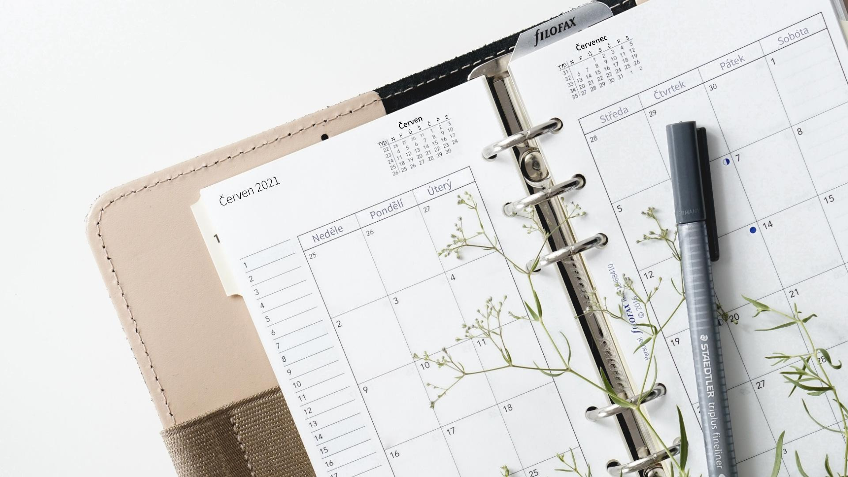
Notes:
I když Lukáš psal tato slova dávno po událostech na kříži, stále odkazuje na neděli jako na „první den týdne“. A stále nazývá sedmý den „sobotou“. Biblický záznam jasně rozlišuje mezi těmito dvěma dny. A je skutečností, že apoštolové pokračovali v bohoslužbách a kázání sedmého dne týdne – v sobotu – i mnoho let po Ježíšově ukřižování.
‹#›

Slide 23
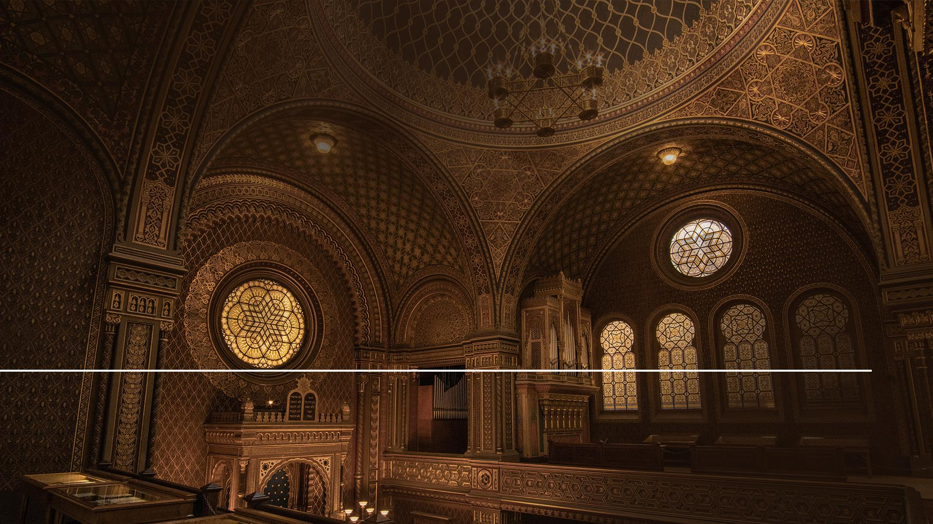
„Když nastala sobota, vešli do synagógy a posadili se.“
Skutky 13,14
Notes:
Bible říká, že Pavel a jeho společníci při návštěvě Antiochie… „Když nastala sobota, vešli do synagógy a posadili se.“(Skutky 13,14)
‹#›

Slide 24
„Když Pavel a Barnabáš vycházeli ze synagógy, všichni je prosili, aby k nim o tom všem znovu promluvili příští sobotu.“
Skutky 13,42
Notes:
Později… „Když Pavel a Barnabáš vycházeli ze synagógy, všichni je prosili, aby k nim o tom všem znovu promluvili příští sobotu.“ (Skutky 13,42)
‹#›

Slide 25
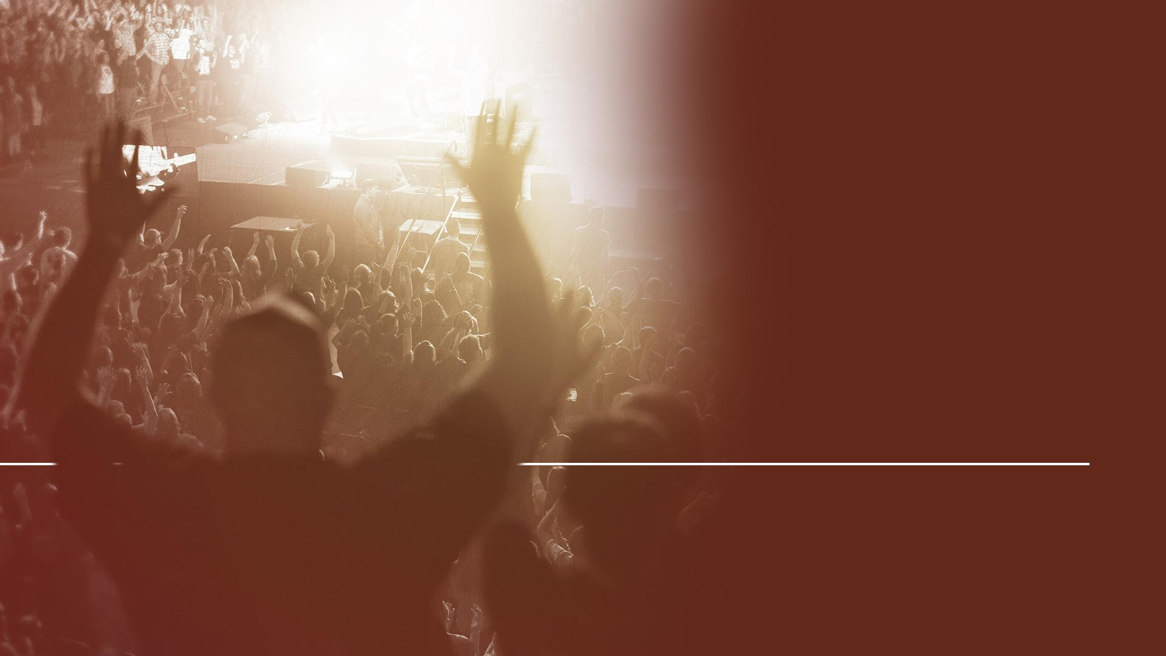
„Příští sobotu přišlo skoro celé město slyšet Boží slovo.“
Skutky 13,44
Notes:
„Příští sobotu přišlo skoro celé město slyšet Boží slovo.“ (Skutky 13,44) Bylo Pavlovým zvykem chodit na bohoslužbu do synagogy v sobotu.
‹#›

Slide 26
„Každou sobotu mluvil v synagóze a snažil se získat židy i pohany.“
Skutky 18,4
Notes:
„Každou sobotu mluvil v synagóze a snažil se získat židy i pohany.“(Skutky 18,4) Z těchto biblických faktů můžeme snadno poznat, že neexistuje žádný důkaz o tom, že by Ježíš nebo jeho učedníci změnili den bohoslužby. Není jediný záznam v Bibli, který by nařizoval změnu. Žádný z pisatelů Nového zákona nenapsal nic o změně sobotního dne. Byl by to hlavní článek každé novozákonní knihy, kde by se takováto závažná změna objevila.
‹#›

Slide 27
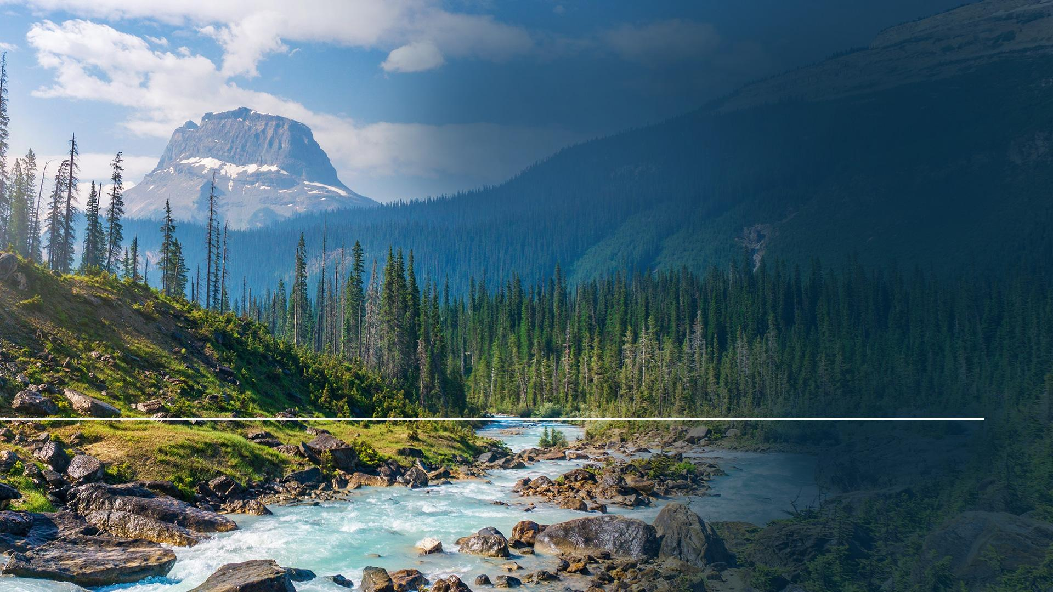
„…neznesvětím svoji smlouvu, nezměním, co splynulo mi ze rtů.“
Žalmy 89,35
Notes:
„…neznesvětím svoji smlouvu, nezměním, co splynulo mi ze rtů.“ (Žalmy 89,35)
‹#›

Slide 28
„Můžete číst Bibli od Genesis po Zjevení a nenajdete jedinou řádku, která by opravňovala svěcení neděle. Písmo vybízí k zachovávání soboty.“
James Gibbons (katolický kardinál)
The Faith of Our Fathers, s. 111-112
Notes:
Katolík kardinál James Gibbons jednou napsal: „Můžete číst Bibli od Genesis po Zjevení a nenajdete jedinou řádku, která by opravňovala svěcení neděle. Písmo vybízí k zachovávání soboty.“ – The Faith of Our Fathers, s. 111-112
‹#›

Slide 29
„Důvod, proč zachováváme první den místo sedmého není založen na souhlasném příkazu. Člověk bude marně zkoumat Písmo, aby našel autoritu, která změnila sedmý den na první.“
Clovis G. Chappell
Ten Rules for Living s. 61
Notes:
Clovis G. Chappel, metodista, poukazuje na stejnou věc, když říká: „Důvod, proč zachováváme první den místo sedmého není založen na souhlasném příkazu. Člověk bude marně zkoumat Písmo, aby našel autoritu, která změnila sedmý den na první.“ – Ten Rules for Living. s. 61
‹#›

Slide 30
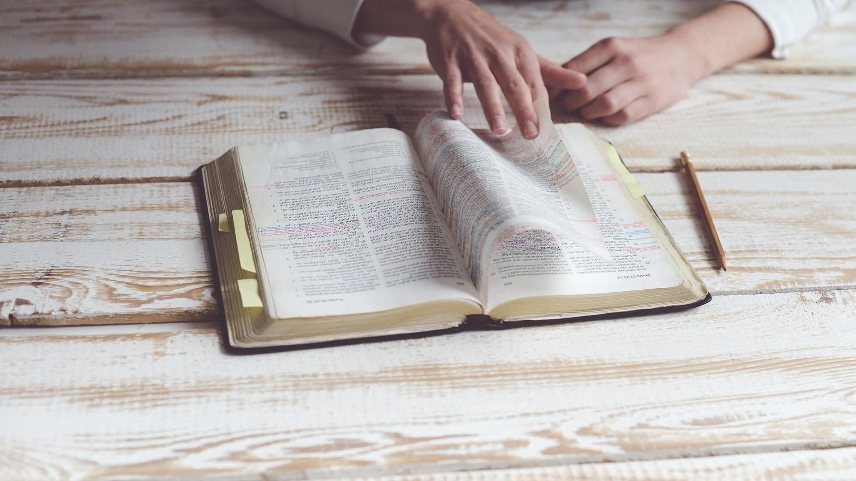
Notes:
Neexistuje žádný biblický záznam, že by Kristus nebo jeho učedníci zachovávali jiný den nebo tomu jiné tak učili! Možná se tedy ptáte: Jak začalo zachovávání neděle?
‹#›

Slide 31
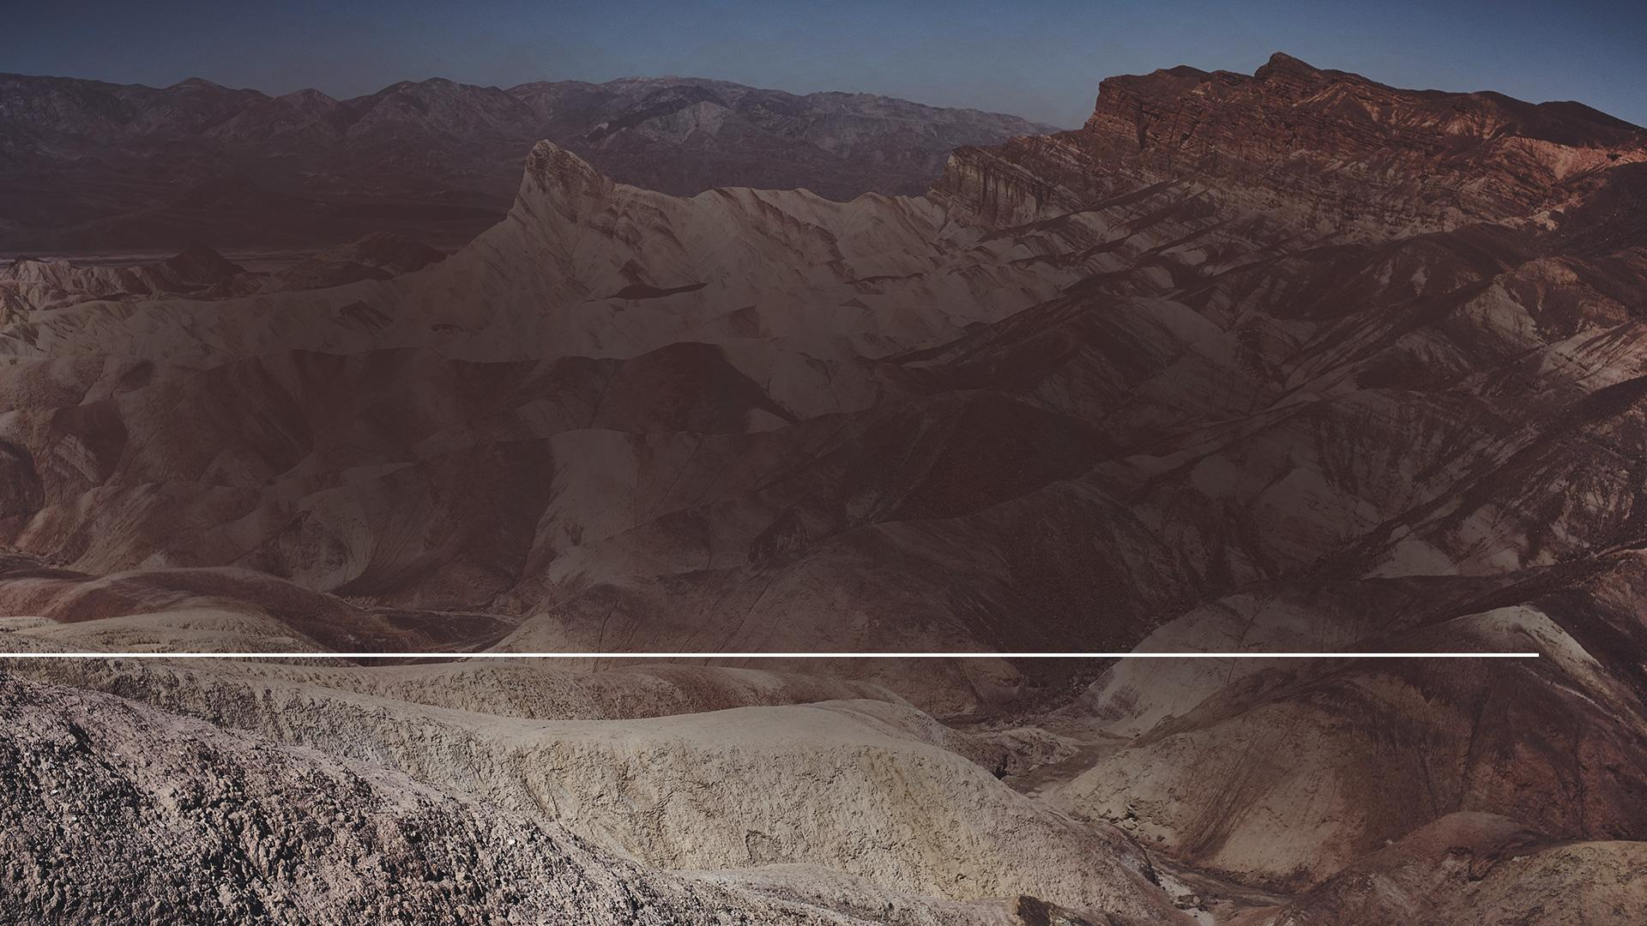
„Ačkoli všude ve světě církve… slaví tajemství (Večeři Páně) v sobotu, Alexandrijští a Římané podle staré tradice odmítají tak činit.“
Socrates Scholasticus, Církevní dějiny, kniha V., kapitola 22
Notes:
U historika Socrata Scholastica z pátého století čteme: „Ačkoli všude ve světě církve… slaví tajemství (Večeři Páně) v sobotu, Alexandrijští a Římané podle staré tradice odmítají tak činit.”
‹#›

Slide 32
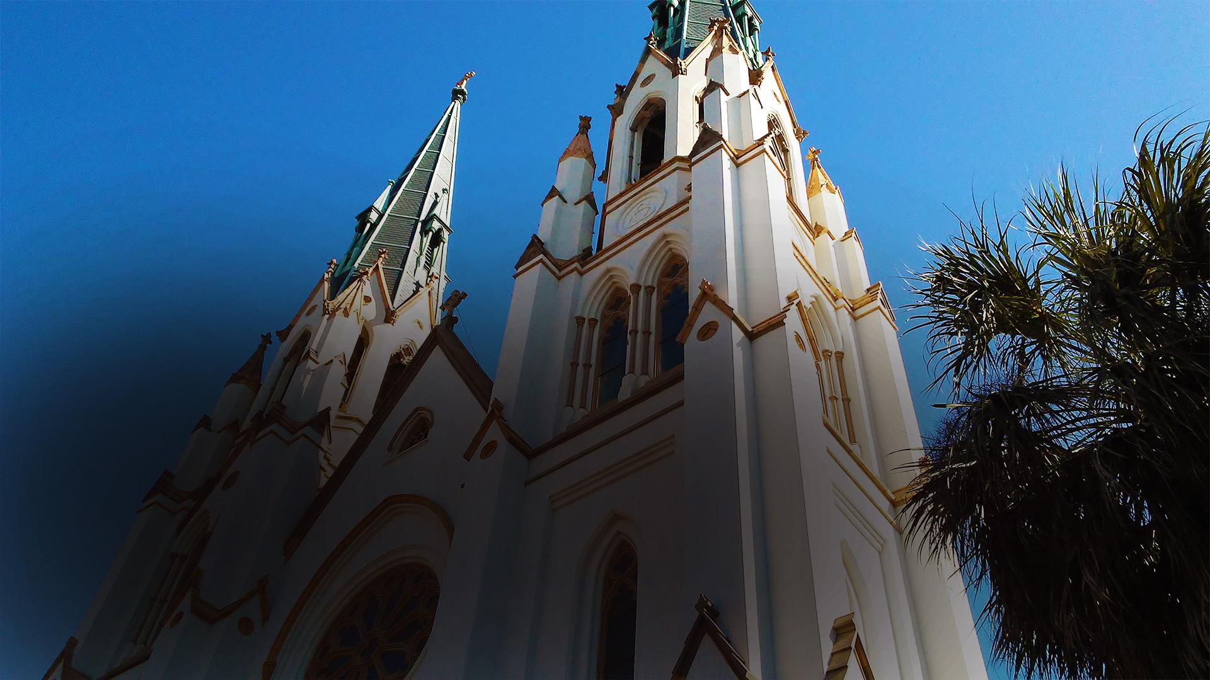
VALDENŠTÍ ZACHOVÁVAJÍCÍ BIBLI
Notes:
Další historici zaznamenávají, že mnohé církevní skupiny zachovávaly sedmý den (sobotu) i během středověku a tato praxe je dobře zdokumentována v moderní době křesťany po celém světě.
‹#›

Slide 33
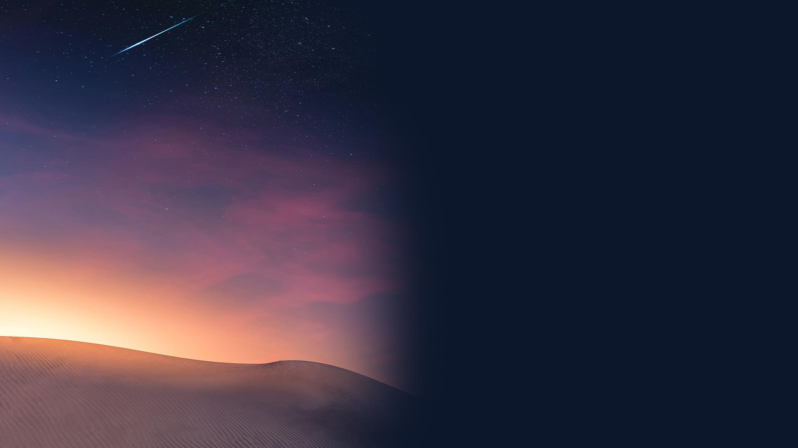
POSTUPNÁ ZMĚNA
DNE BOHOSLUŽBY
Notes:
Mnoho církevních historiků umisťuje postupnou změnu dne bohoslužby mezi r. 70 a 135 n. l., kdy byla Římany rozdrcena dvě židovská povstání.
‹#›

Slide 34
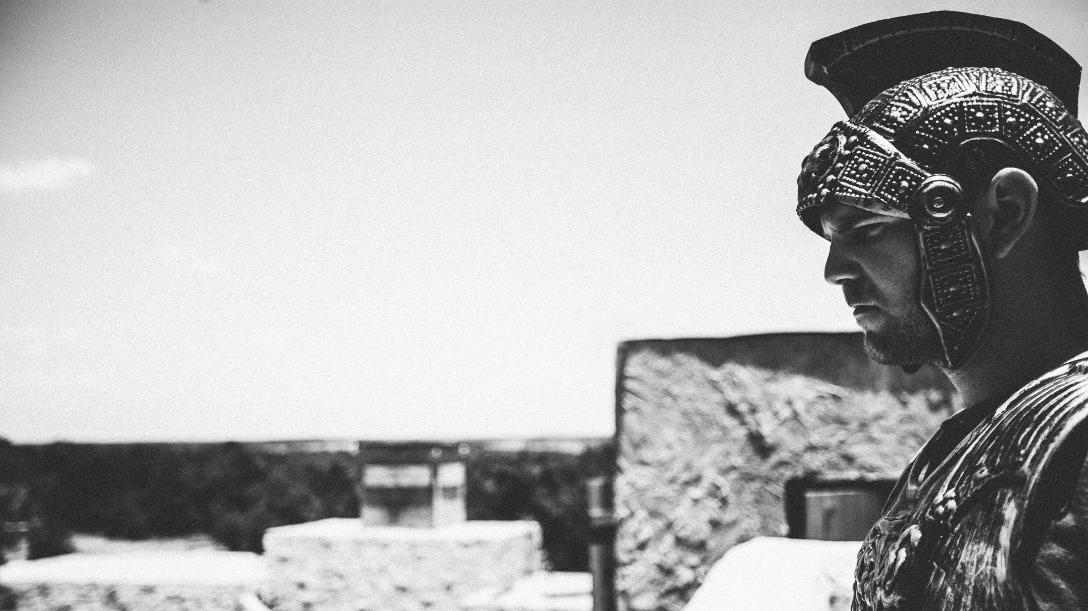
Notes:
Rostoucí nepřátelství Římanů proti Židům se propojilo s konfliktem mezi Židy a křesťany a nastal rozkvět protižidovské literatury, což vyvolalo silné protižidovské nálady napříč Římskou říší. Křesťané byli stále citlivější na ztotožňování s Židy a zachovávání soboty by je ještě více k Židům přiblížilo, proto hodně křesťanů začalo od zachovávání soboty ustupovat.
‹#›

Slide 35
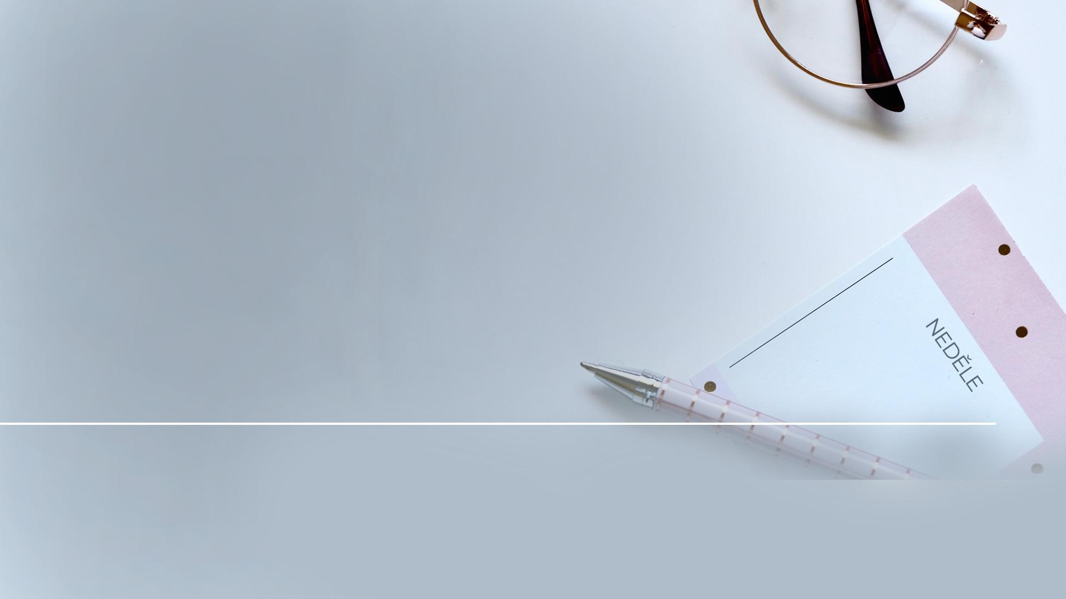
„Působivé náznaky (navrhují), že zachovávání neděle bylo zavedeno v této době ve spojitosti s Velikonoční nedělí, jako pokus osvětlit římské vládě odlišnost křesťanů od judaismu.“
Dr. Samuel Bacchiocchi
Divine Rest for Human Restlessness s. 237
Notes:
Jeden z autorů se k této problematice vyjadřuje takto: Působivé náznaky (navrhují), že zachovávání neděle bylo zavedeno v této době ve spojitosti s Velikonoční nedělí, jako pokus osvětlit římské vládě odlišnost křesťanů od judaismu.“ Tamtéž s. 237
‹#›

Slide 36
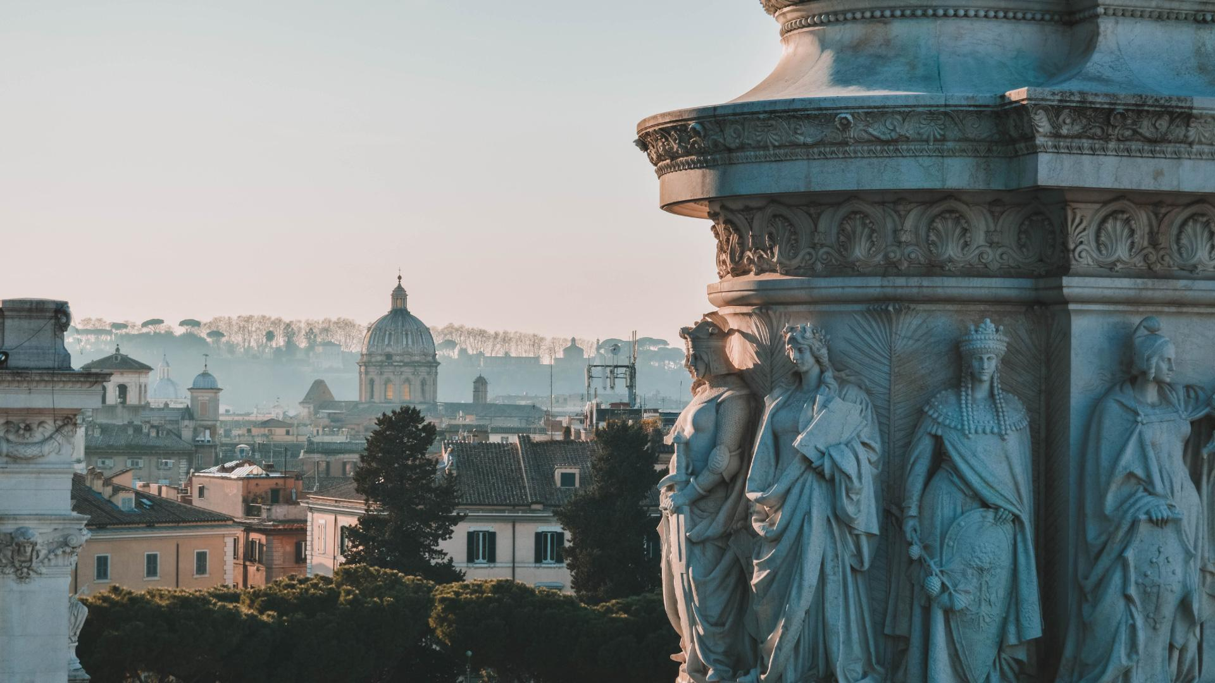
Notes:
S tímto vědomím je snadné si domyslet, jak křesťané žijící v hlavním městě Římské říše byli těmi, kdo vedli k odlišení se od ostatních, zachovávajících sobotu. Byli umístěni v centru, kde bylo nepřátelství nejsilnější! Je pochopitelné, že se styděli za zachovávání soboty, které bylo Římany považováno za něco opovrženíhodného a navíc s přihlédnutím k tomu, že sbor v Římě byl převážně tvořen konvertity z pohanství.
‹#›

Slide 37
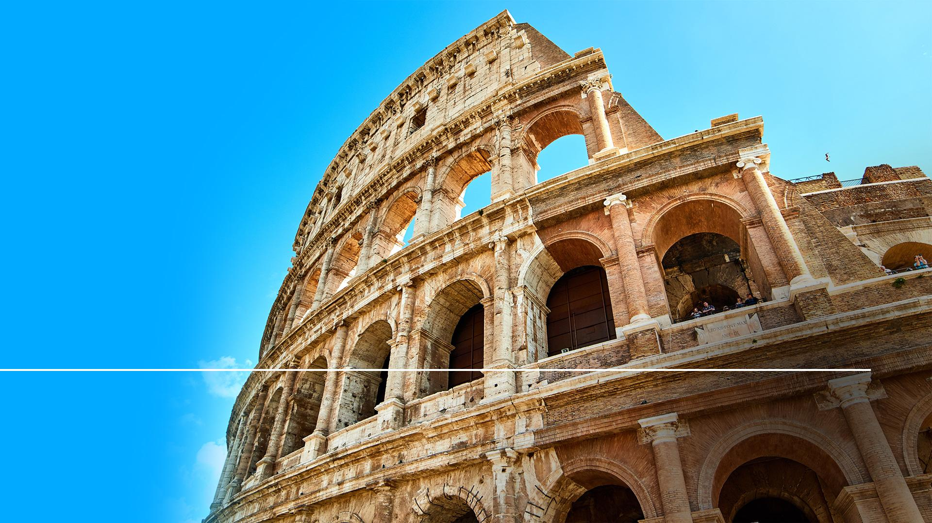
„… já, apoštol pohanů…“
Římanům 11,13
Notes:
Zajímavou poznámku v té době měl apoštol Pavel a adresoval ji právě sboru v Římě: „… já, apoštol pohanů…“ (Římanům 11,13) Tito křesťané nedávno obrácení od pohanství (tedy původně nevěřící) nebyli tak silně navyklí zachovávat sobotu, jako tomu bylo u křesťanů ze Židů, kteří vždycky sobotu zachovávali.
‹#›

Slide 38
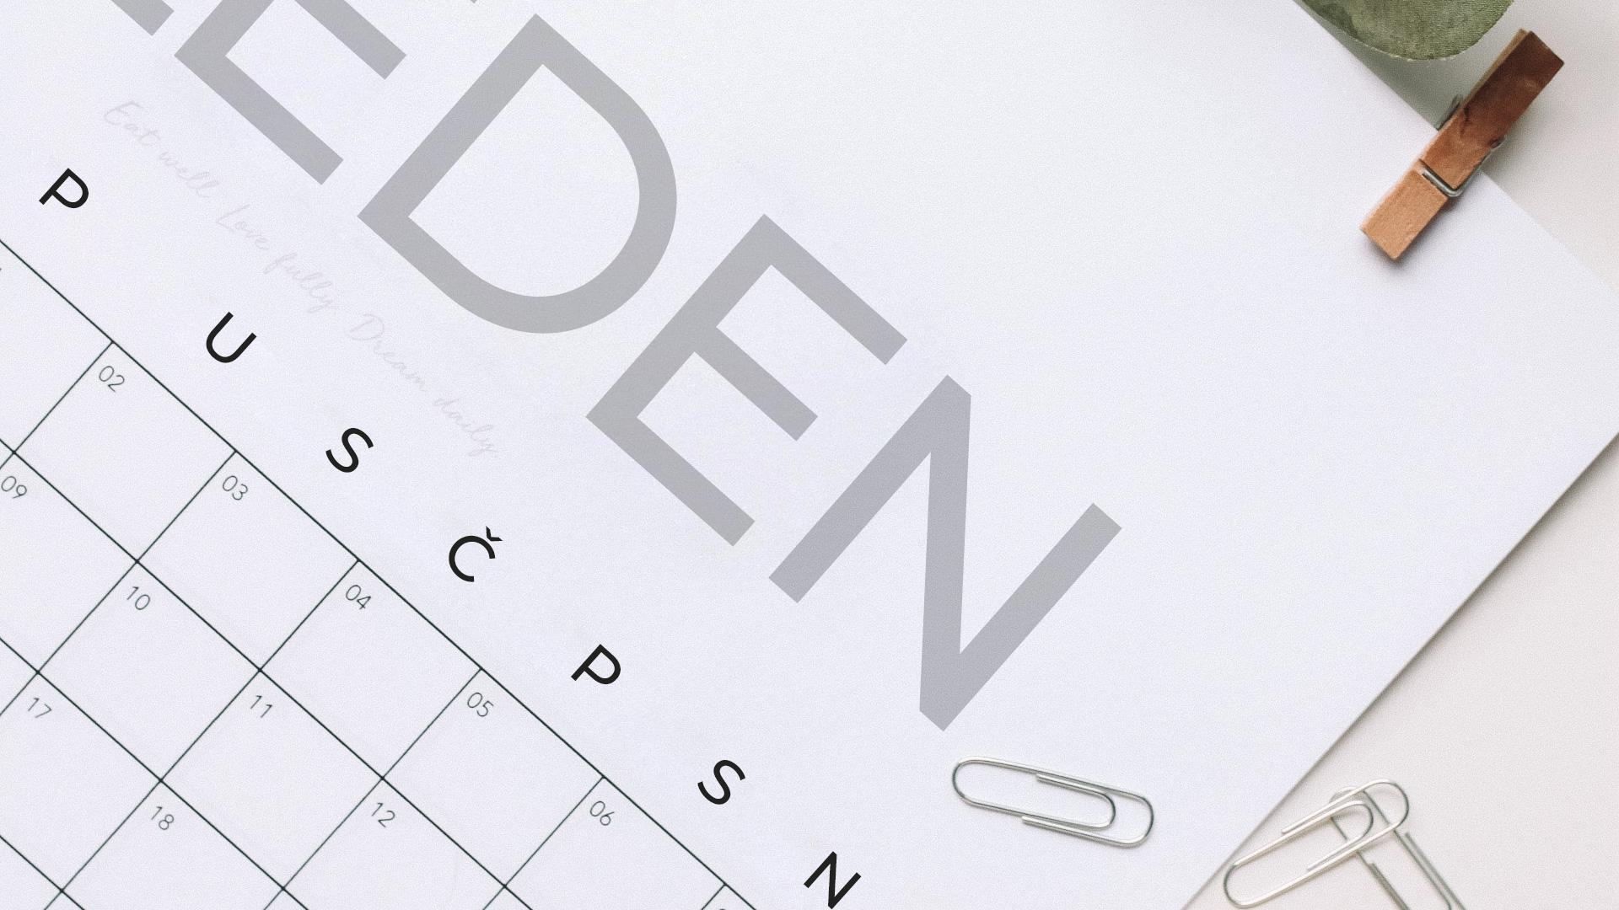
Notes:
Ale proč byla vybrána právě neděle a ne jiný den týdne? To je dobrá otázka. Pohané v Římě uctívali už mnoho let slunce a neděle pro ně byla dnem slunce. Římští císaři se představovali také jako bohové slunce, nechávali razit symbol slunce na své mince a budovy a očekávali božské pocty od svých poddaných. Někteří teologové si myslí, že zde církev viděla výhodu v kompromisu s pohanstvím. Tím, že si přivlastní pohanské zvyky, pohané snadněji přejdou ke křesťanství a budou se tam cítit víc jako doma. Mělo to také přinést výhodu celé říši tím, že se různé skupiny sjednotí do jednoho velkého náboženství.
‹#›

Slide 39
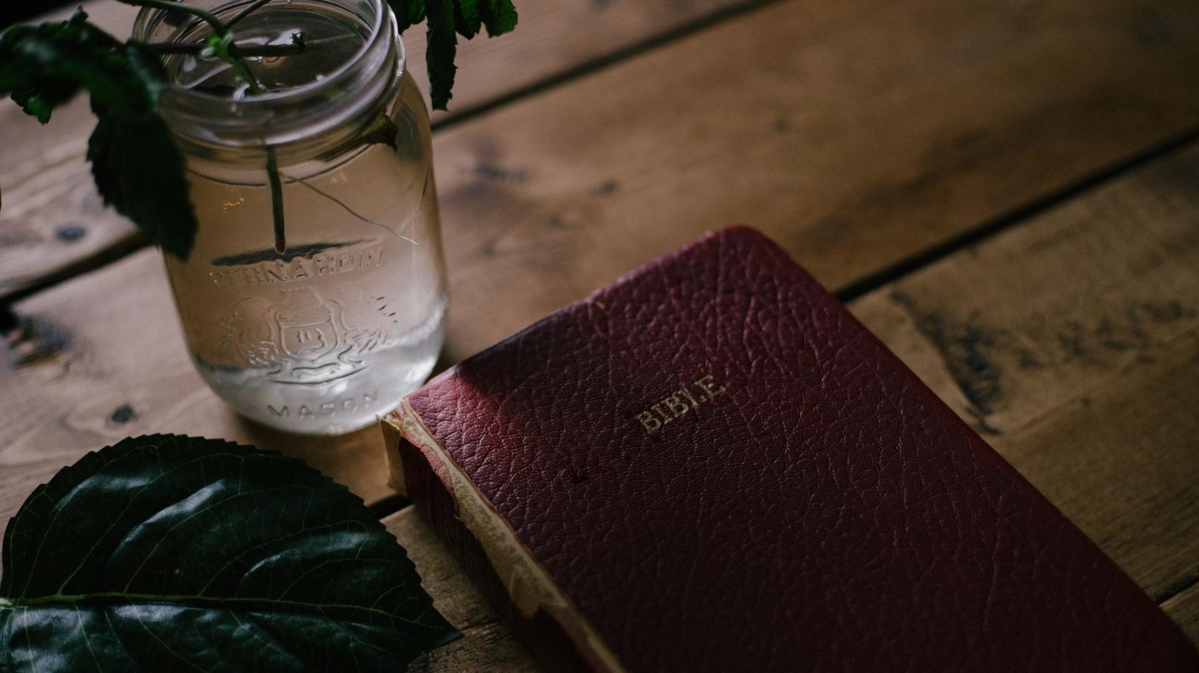
Notes:
Po staletí byla neděla slavena ne jako svatý den, ale jako svátek. Pak byly oba dny dodržovány jako svaté.
‹#›

Slide 40
„Křesťané nebyli jediní, kdo se stali lehkovážnými a začali ve věcech víry dělat kompromisy. Narušení čistoty apoštolské církve, která byla pevná a čistá přišlo až s druhou a třetí generací křesťanů…“
Apoštolská konstituce, kap. 23
Notes:
Následující slova čteme z Apoštolské konstituce z kap. 23: „Křesťané nebyli jediní, kdo se stali lehkovážnými a začali ve věcech víry dělat kompromisy. Narušení čistoty apoštolské církve, která byla pevná a čistá přišlo až s druhou a třetí generac křesťanů…“
‹#›

Slide 41
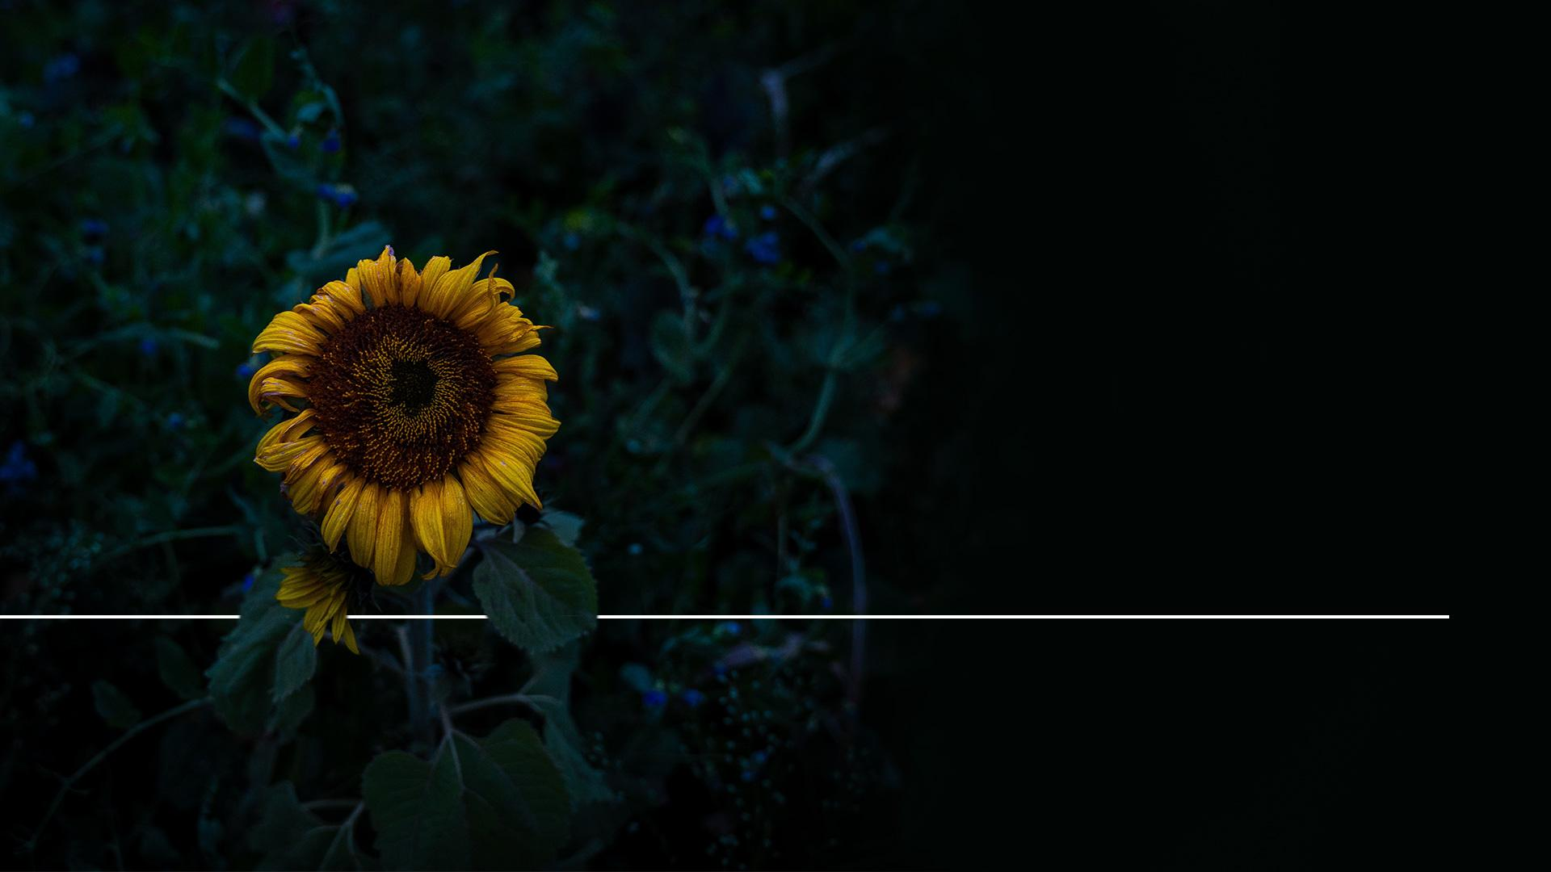
„… kde vidíme důkazy kompromisů a odpadnutí.“
Apoštolská konstituce, kap. 23
Notes:
„… kde vidíme důkazy kompromisů a odpadnutí.“
‹#›

Slide 42
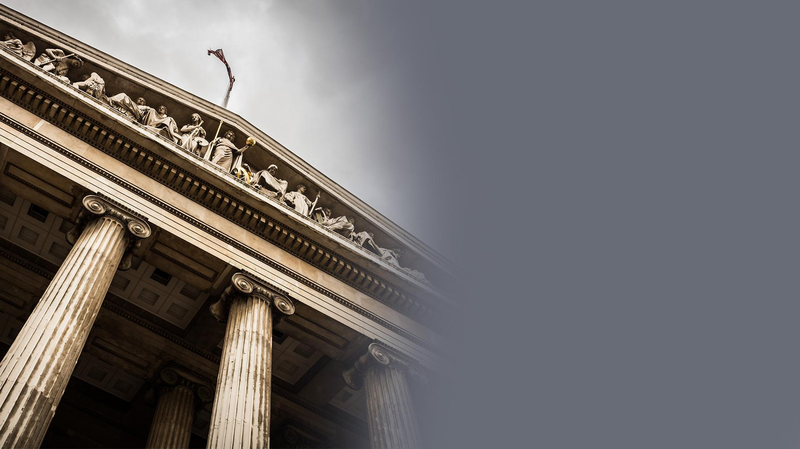
BYL VYDÁN 7. BŘEZNA 321
PRVNÍ OBČANSKÝ NEDĚLNÍ ZÁKON
Notes:
Tendence ke kompromisu byla zdůrazněna prvním občanským nedělním zákonem, který vydal římský císař Konstantin 7. března 321.
‹#›

Slide 43
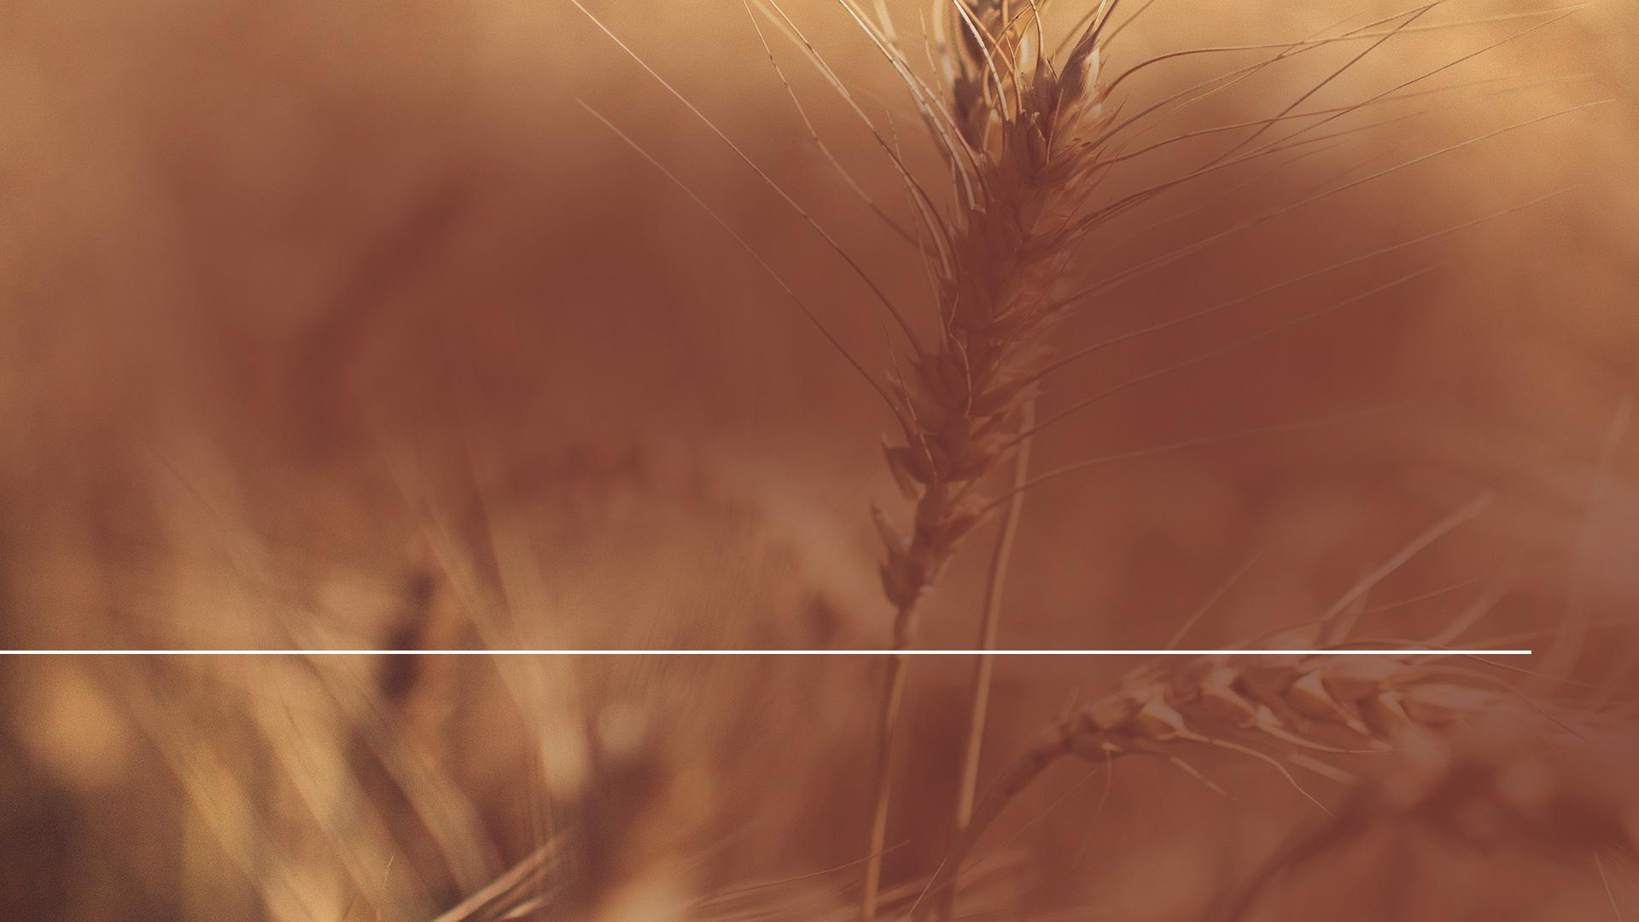
„Nechť je na posvátný den slunce klid pro všechny úředníky a lidi žijící ve městech a ať jsou všechny dílny zavřené. Na venkově však člověk zaměstnaný v zemědělství ať svobodně a podle zákona vykonává svou činnost…“
History of the Christian Church, ed. 1902, v. 3, s. 380
Notes:
I když byl ještě pohanem, vydal tento zákon: „Nechť je na posvátný den slunce klid pro všechny úředníky a lidi žijící ve městech a ať jsou všechny dílny zavřené. Na venkově však člověk zaměstnaný v zemědělství ať svobodně a podle zákona vykonává svou činnost…“ (History of the Christian Church, ed. 1902, v. 3, s. 380)
‹#›

Slide 44
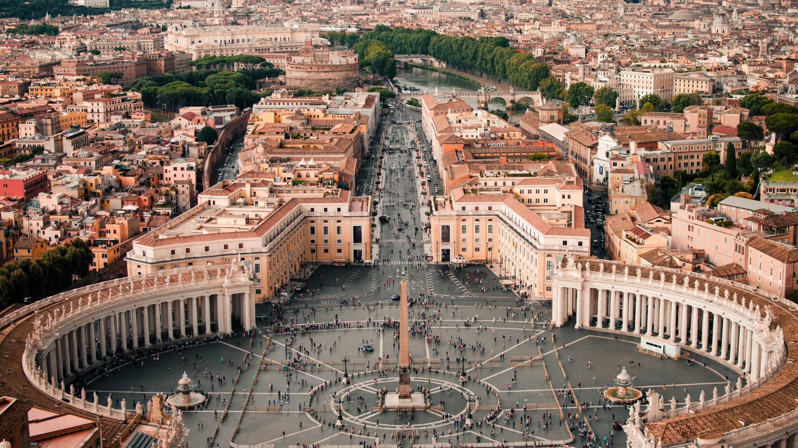
Notes:
Další krok v integraci zachovávání neděle do křesťanství byl podniknut Římskou církví v na koncilu v Laodikeji. Byl vytvořen první náboženský zákon týkající se zachovávání neděle.
‹#›

Slide 45
„Křesťané nebudou napodobovat Židy a nebudou v sobotu (den odpočinku) nečinní, ale budou v ten den pracovat.“
A History of the Councils of the Church, v. 2, s. 316
Notes:
V r. 325 Silvestr, římský biskup změnil název prvního dne a nazval jej “Dnem Páně”. – Historia Ecclesiastica, s. 739. Na dalším koncilu v Laodikeji byl vydán r. 364 tento zákon: „Křesťané nebudou napodobovat Židy a nebudou v sobotu (den odpočinku) nečinní, ale budou v ten den pracovat.”
‹#›

Slide 46
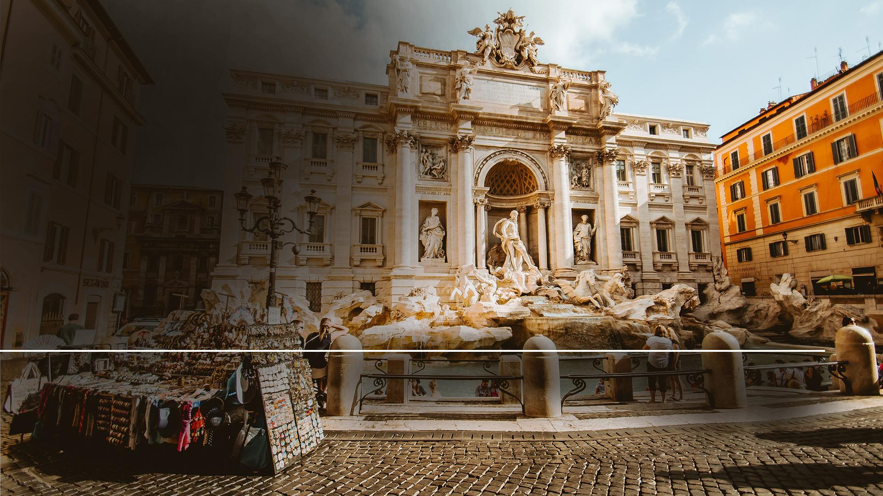
„Ale Den Páně budou obzvlášť uctívat, a protože to jsou křesťané, nebudou v ten den, pokud je to možné, pracovat.“
A History of the Councils of the Church, v. 2, s. 316
Notes:
„Ale Den Páně budou obzvlášť uctívat, a protože to jsou křesťané, nebudou v ten den, pokud je to možné, pracovat.“ – A History of the Councils of the Church, v. 2, s. 316
‹#›

Slide 47
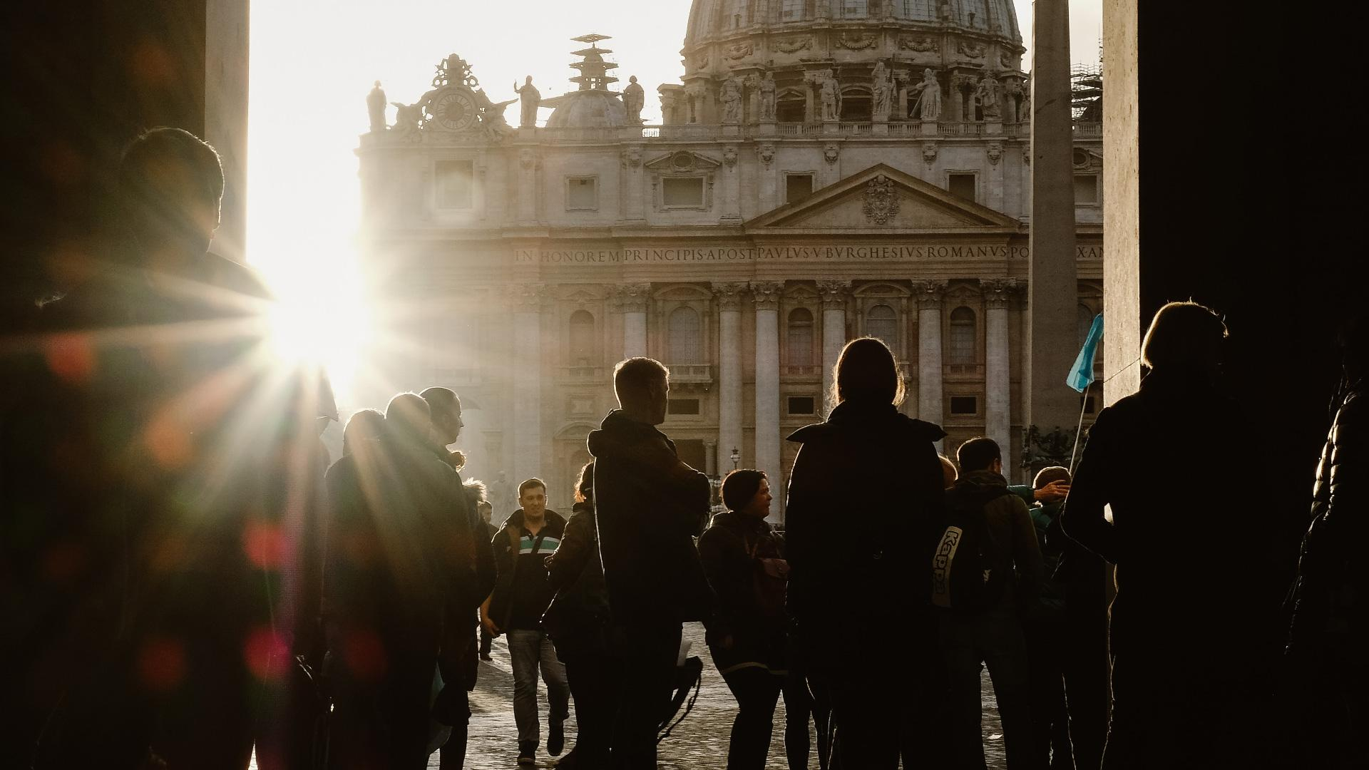
Notes:
Navzdory tomu křesťané stále zachovávali sobotu i v šestém století, i přesto, že je papež Řehoř veřejně osočil že:
‹#›

Slide 48
„Jako proroci antikrista jsou ti, kteří zastávají názor, že by neměla být konána práce v sedmý den.“
From Sabbath to Sunday, s. 43 C. B. Haynes
Notes:
„Jako proroci antikrista jsou ti, kteří zastávají názor, že by neměla být konána práce v sedmý den.“ – The Law of Sunday citováno v C. B. Haynes, From Sabbath to Sunday, s. 43
‹#›

Slide 49
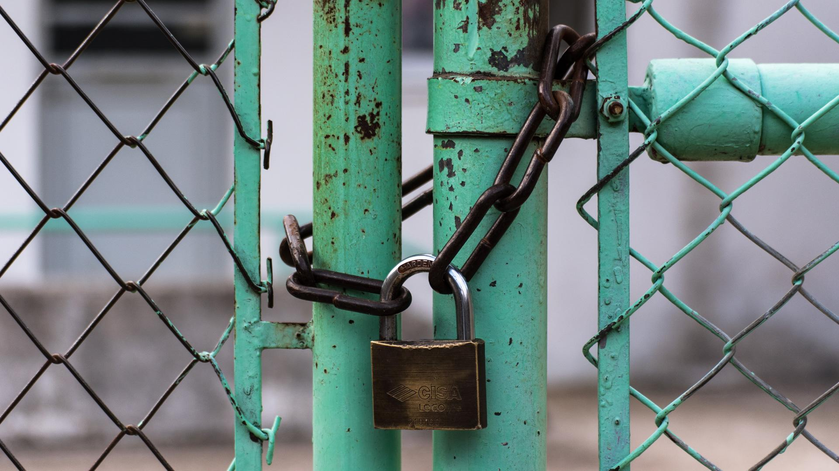
Notes:
Mějte na mysli, že Bible nebyla dostupná pro každého, jako je tomu dnes. Věrouka a doktríny byly předávány ústně, takže laici byli schopni jen pramálo rozlišit mezi Písmem a tradicí. Až nakonec většina lidí jen stěží znala pravdu, jak ji učil Kristus a jeho učedníci.
‹#›

Slide 50
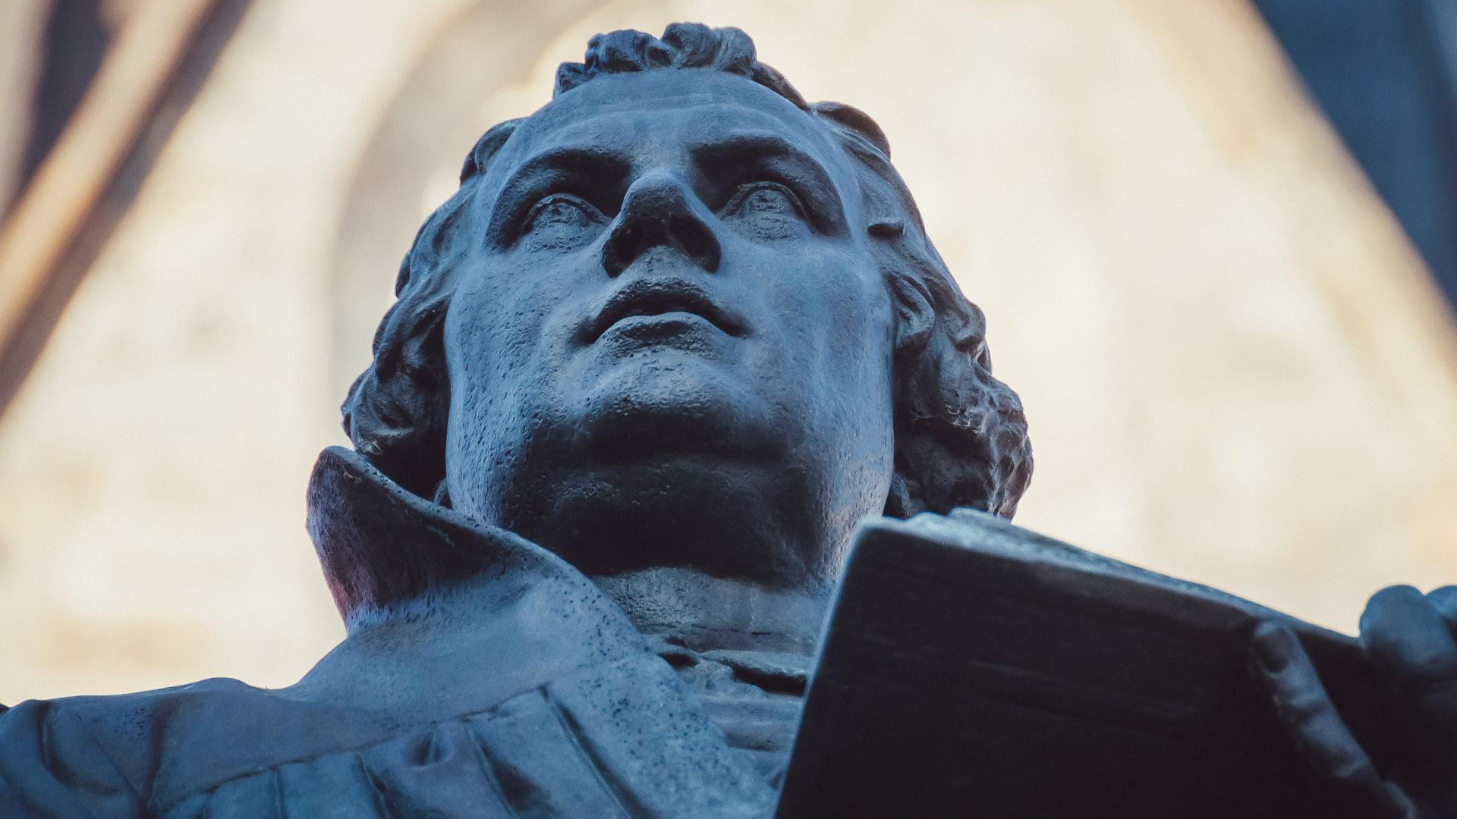
Notes:
Staletí ubíhala a přišla protestantská reformace, která zpochybnila mnoho rituálů a tradic, které nahradily učení Božího slova.
‹#›

Slide 51
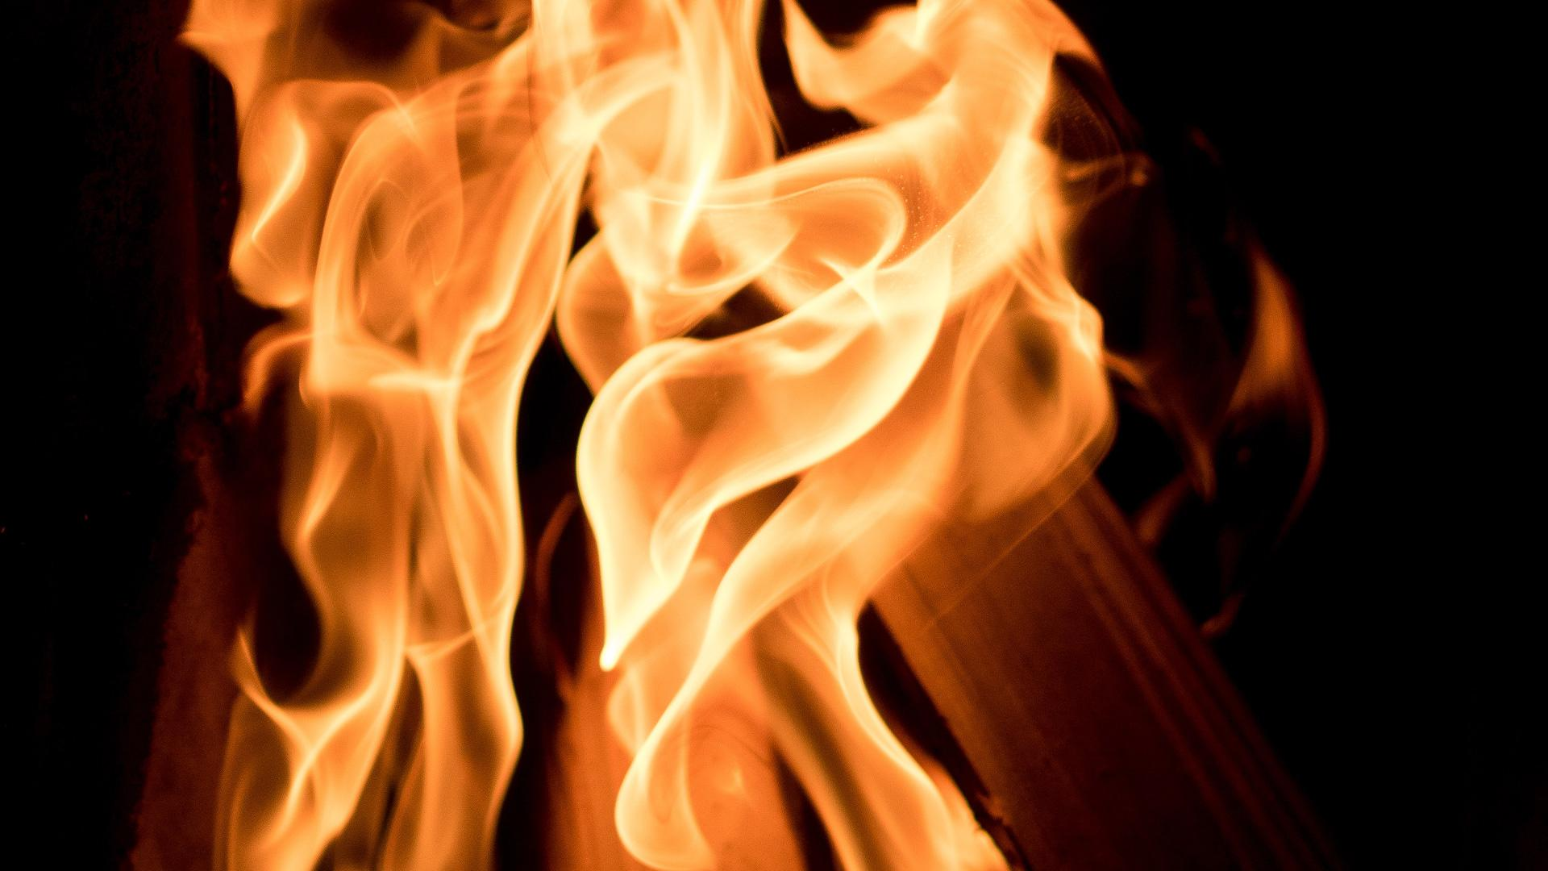
Notes:
Volání reformace znělo: „Bible a jedině Bible je pravidlem naší víry.“ Mnozí, jako Jan Hus a Jeroným Pražský zaplatili za svou věrnost Bibli mučednickou smrtí na hranici.
‹#›

Slide 52
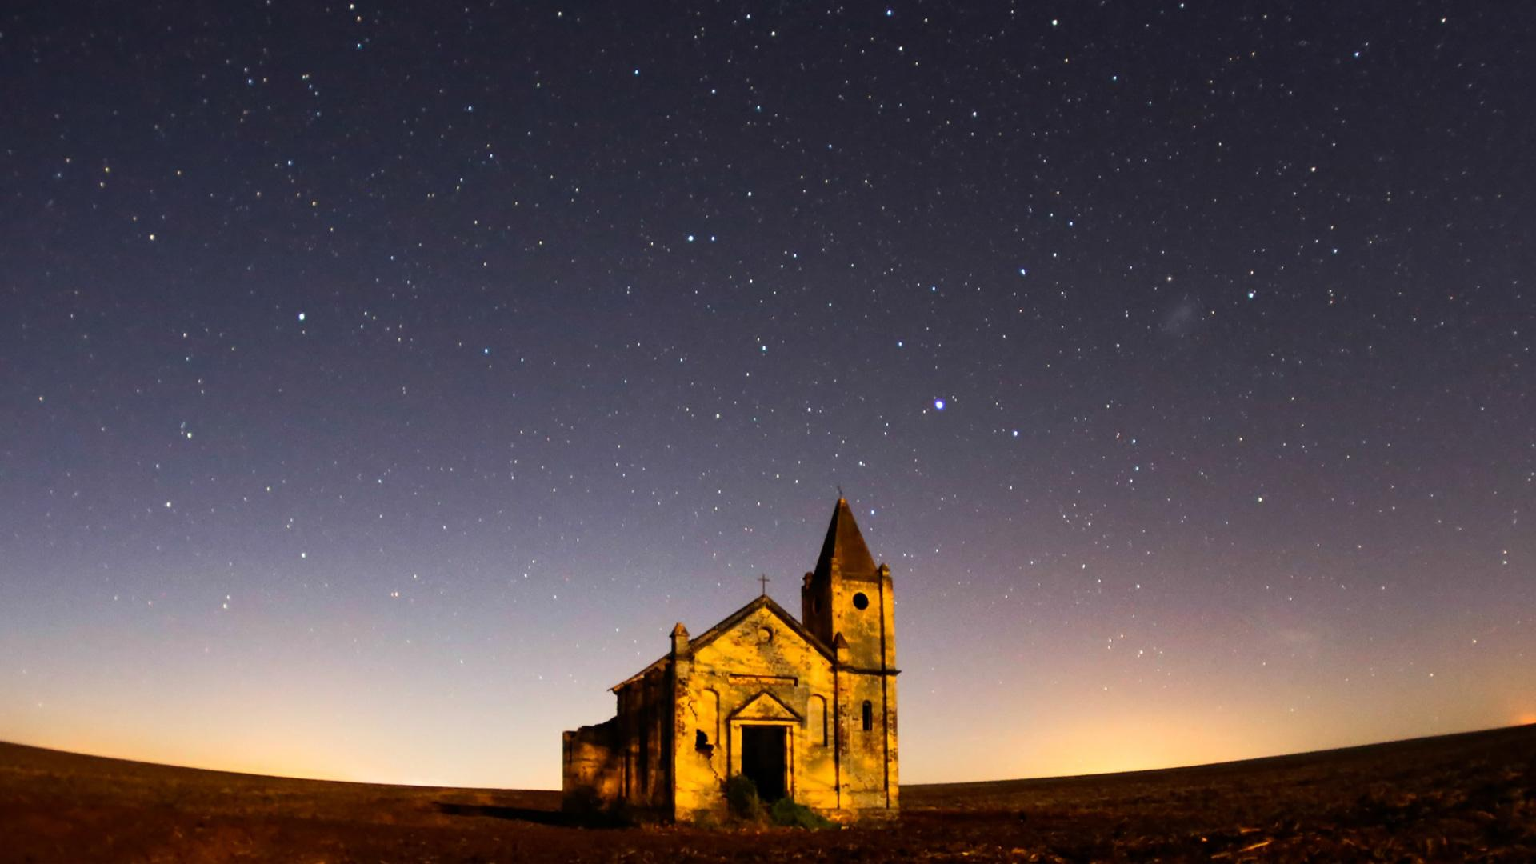
Notes:
Nicméně pravda o sobotě stále ležela pod nánosy staletých tradic. Jen pár lidí blíže zkoumalo a zjistilo, co Bible učí. Mnozí přijali, co jim bylo po generace svěřováno a nijak to nezpochybňovali, zda je to skutečnost, nebo fikce.
‹#›

Slide 53
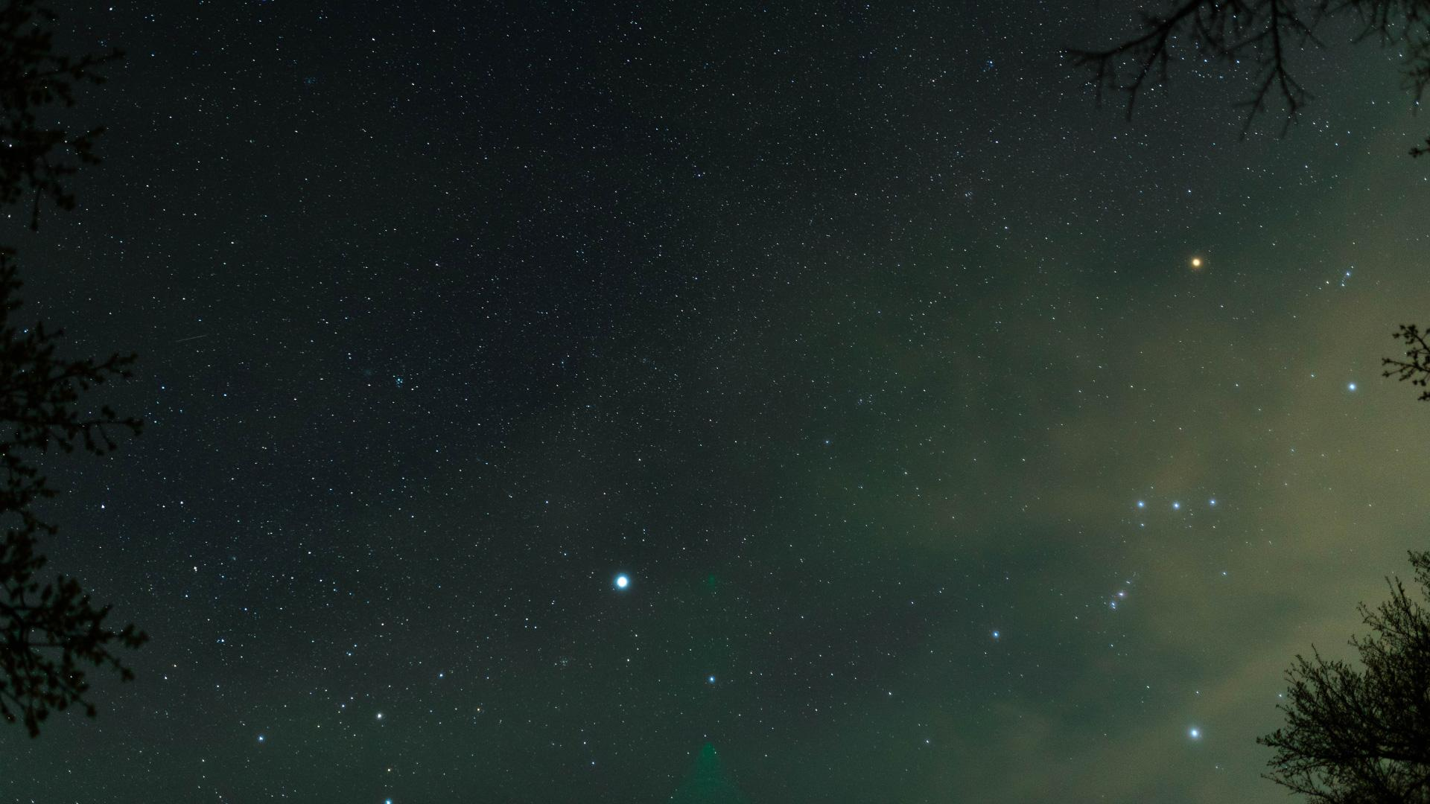
Notes:
Někdy lidé přijímají věci bez pochybností. Celá staletí lidé věřili, že Země je středem vesmíru. Věřili, že Slunce a všechny planety obíhají okolo Země. Volnomyšlenkářský Koperník však tento mýtus zpochybnil. Prohlásil: „Slunce a ne Země je středem vesmíru.“ Víte, kdo se proti tomu nejostřeji stavěl? Církevní hodnostáři – učitelé náboženství. Ti vykřikovali: „Nemůžete změnit Boží nebesa.“ Samozřejmě, že Koperník nezměnil Boží nebesa. Jen odhalil starou tradici, která neměla solidní vědecký základ. Koperník nám zjevil pravdu. Věřit dlouho něčemu automaticky neznamená, že to bude pravda. Jak se sobota změnila? Poslechněme si udivující výroky katolických autorů, jejichž církev hrála vedoucí roli ve změně soboty na neděli.
‹#›

Slide 54
„Katolická církev více než tisíc let před existencí protestantů z titulu svého božského poslání změnila den ze soboty na neděli.“
The Christian Sabbath, s. 16
Notes:
„Katolická církev více než tisíc let před existencí protestantů z titulu svého božského poslání změnila den ze soboty na neděli.“ – The Christian Sabbath, s. 16
‹#›

Slide 55
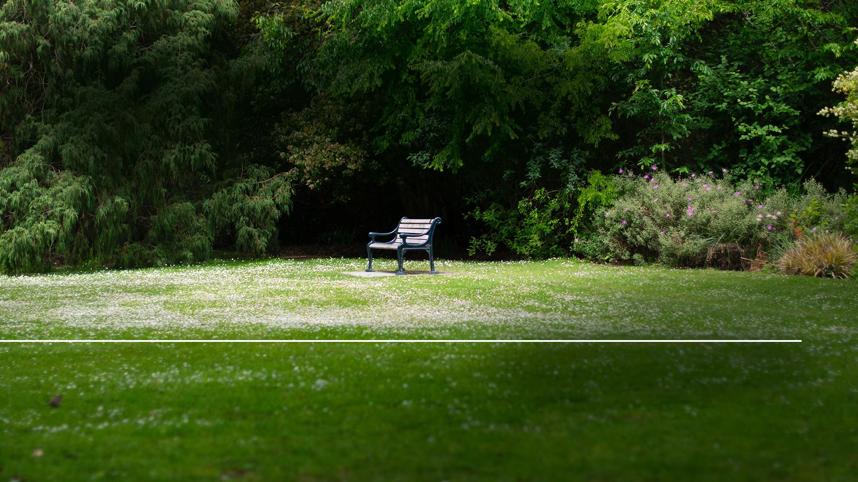
„Otázka: Který den je šabat?
Odpověď: Neděle je šabat.“
The Convert’s Catechism
Notes:
V Katechismu pro konvertity čteme:
„Otázka: Který den je šabat?
Odpověď: Neděle je šabat.”
‹#›

Slide 56
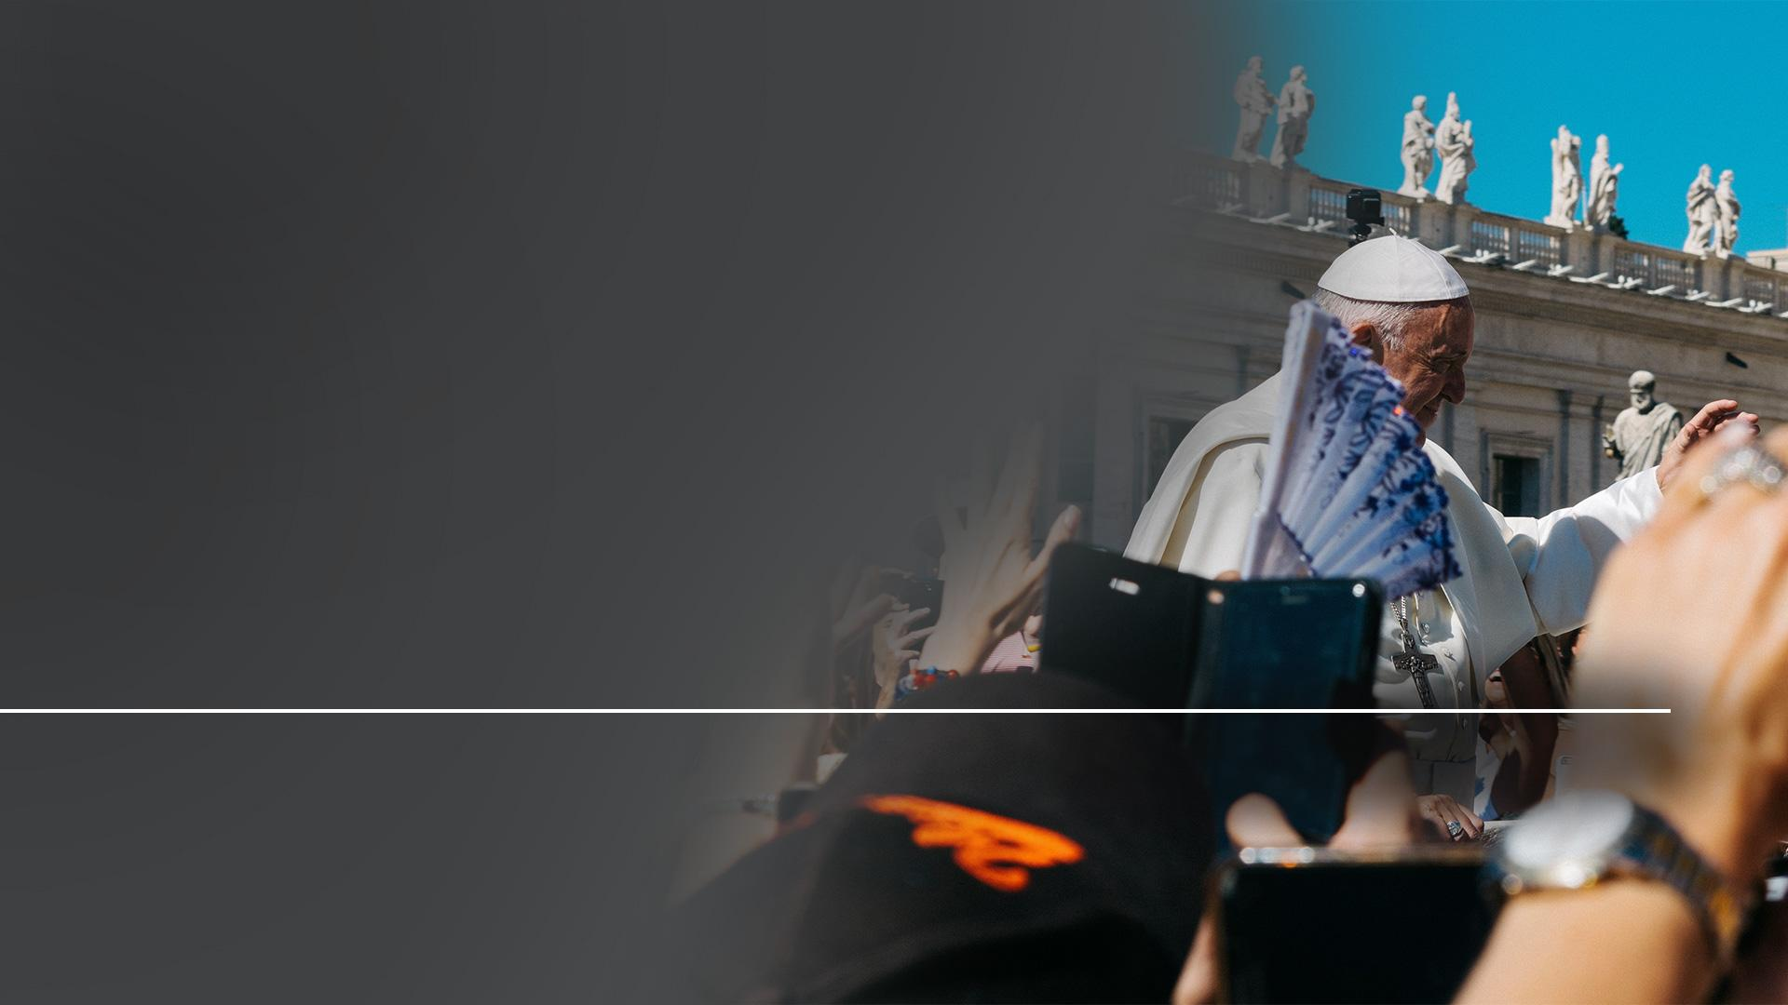
„Otázka: Proč zachováváme neděli místo soboty?
Odpověď: …protože Katolická církev přesunula vážnost tohoto dne ze soboty na neděli.“
The Convert's Catechism
Notes:
„Otázka: Proč zachováváme neděli místo soboty? Odpověď: …protože Katolická církev přesunula vážnost tohoto dne ze soboty na neděli.“ Tato změna byla učiněna na koncilu v Laodikeji v r. 336 n. l.
‹#›

Slide 57
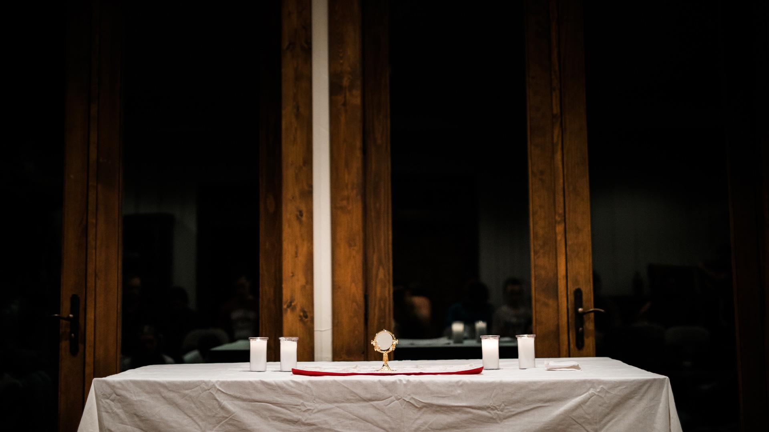
Notes:
Proč, můžete se ptát, ustanovila Katolická církev z vlastního a otevřeného svolení tuto změnu? Odpověď leží přinejmenším v části autority, která je vložena Katolickou církví do tradice. Jeden z hlavních rozdílných bodů mezi protestanty a katolíky během raných dní reformace byl spor o autoritu tradice v církvi. Zatímco Martin Luther prohlašoval, že musí následovat Bibli a jen Bibli, zároveň zpochybnil mnoho zřízení Katolické církve, která byla založena pouze na tradici. Ve skutečnosti se Tridentský koncil sešel, aby přesně rozhodl, jakou pozici má Katolická církev zaujmout v otázce tradice a jejího vztahu k Bibli. Na tuto otázku se nakonec podařilo odpovědět. Povšimněme si shrnutí, které změnilo směr, jak to zaznamenal H. H. Holtzman:
‹#›

Slide 58
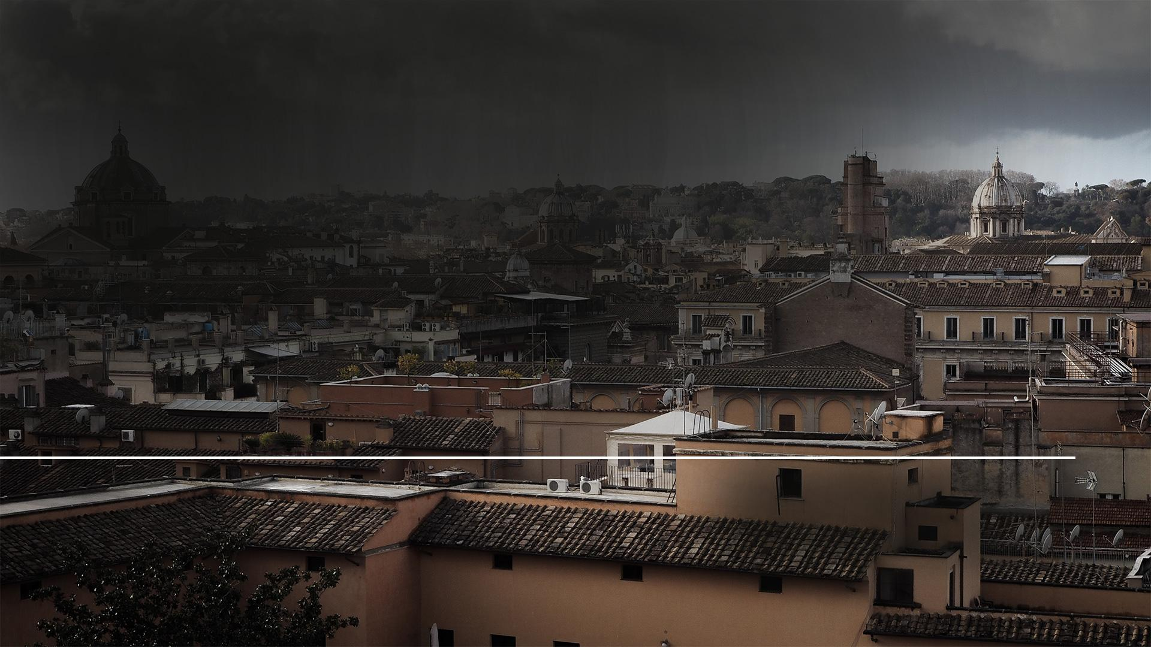
„Nakonec při posledním úvodním jednání v lednu 1562 byly odloženy všechny pochyby a arcibiskup z Reggia pronesl svou promluvu, ve které otevřeně prohlásil, že tradice je nad Písmo.“
Canon and Tradition, s. 263
Notes:
„Nakonec při posledním úvodním jednání v lednu 1562 byly odloženy všechny pochyby a arcibiskup z Reggia pronesl svou promluvu, ve které otevřeně prohlásil, že tradice je nad Písmo.“ (Canon and Tradition, s. 263) Toto přijetí tradice jako základu pro církevní věrouku není nikde v Bibli podporováno. Vzpomínáte si na otázku, kterou Ježíš položil náboženským vůdcům ve své době?
‹#›

Slide 59
„A proč vy přestupujete přikázání Boží kvůli své tradici?“
Matouš 15,3
Notes:
On jim odpověděl: „A proč vy přestupujete přikázání Boží kvůli své tradici?“ (Matouš 15,3)
‹#›

Slide 60
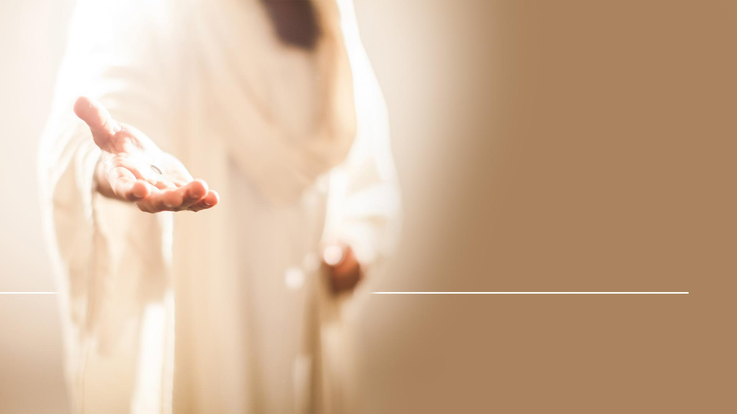
„…marně mě uctívají, neboť učí naukám, jež jsou jen příkazy lidskými.“
Matouš 15,9
Notes:
A pak dodal: „…marně mě uctívají, neboť učí naukám, jež jsou jen příkazy lidskými.“ (Matouš 15,9)
‹#›

Slide 61
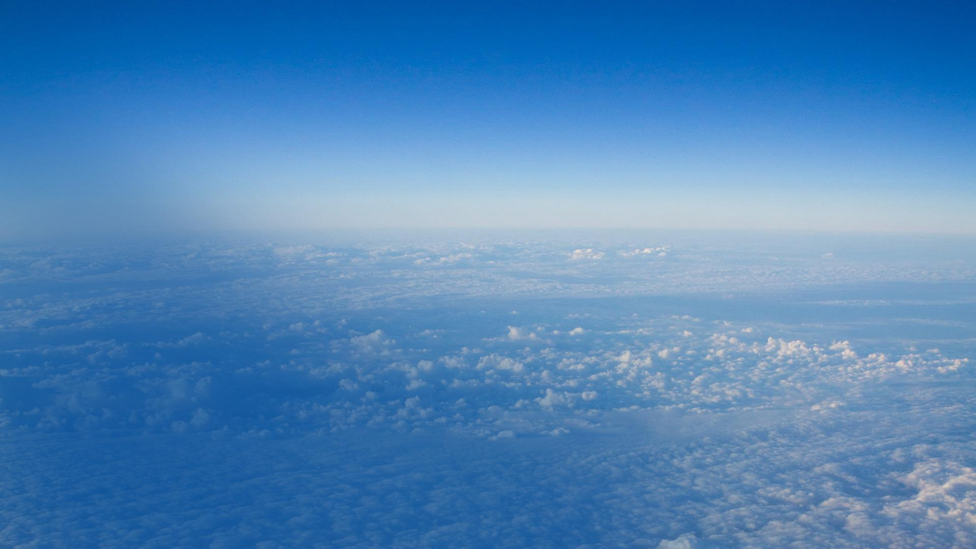
JAKÁ JE TVOJE
NAVIGACE
Notes:
Vidíte ten problém? Není to jen věc dnů a čísel. Je to věc pánů! Budete následovat Krista a Bibli, nebo lidskou tradici? To je skutečně vážné téma! Obraťme se nyní od historických pramenů k některým moderním diskusím o změně soboty.
‹#›

Slide 62
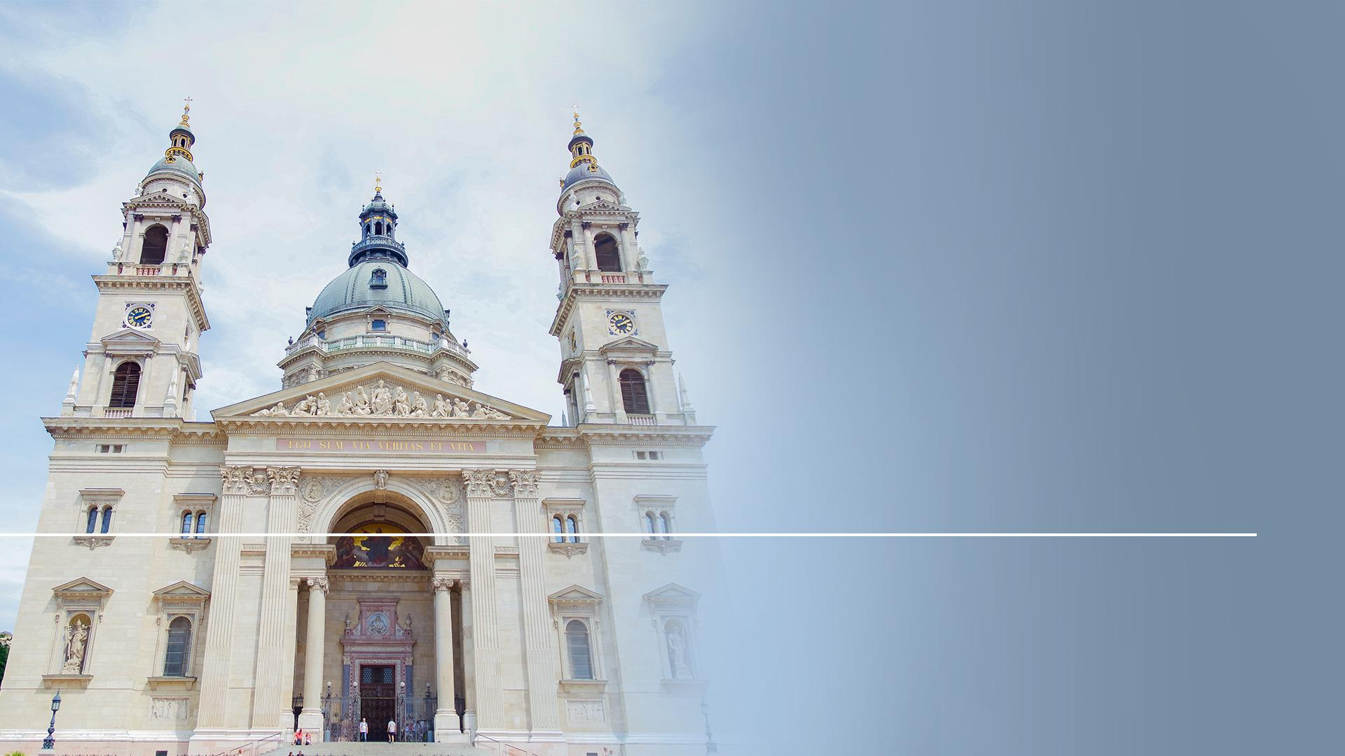
„Byla to Katolická církve, která rozhodla, že neděle bude dnem bohoslužby pro křesťany na oslavu vzkříšení.“
Catholicism and Fundamentalism,
Karl Keating, 1988, s. 38.
Notes:
Povšimněme si tohoto prohlášení: „Byla to Katolická církve, která rozhodla, že neděle bude dnem bohoslužby pro křesťany na oslavu vzkříšení.“ – Karl Keating, Catholicism and Fundamentalism, 1988, s. 38.
‹#›

Slide 63
„Pravděpodobně nejodvážnější věcí, nejrevolučnější změnou, kterou církev udělala, nastala v prvním století. Svatý den šabat byl změněn ze soboty na neděli… ne z nařízení, které by bylo zaznamenáno v Bibli, ale z vědomí vlastní moci církve…“
Saint Catherine Catholic Church Sentinel
May 21, 1995
Notes:
Další prohlášení, které nás zastavují a nutí přemýšlet pochází z časopisu Saint Catherine Catholic Church Sentinel, z 21. května 1995. Říká se tam: „Pravděpodobně nejodvážnější věcí, nejrevolučnější změnou, kterou církev udělala, nastala v prvním století. Svatý den šabat byl změněn ze soboty na neděli… ne z nařízení, které by bylo zaznamenáno v Bibli, ale z vědomí vlastní moci církve….“
‹#›

Slide 64
„Lidé, kteří si myslí, že Písmo by mělo být jedinou autoritou, by se měli logicky stát adventisty sedmého dne a zachovávat sobotu jako svatý den.“
Saint Catherine Catholic Church Sentinel
May 21, 1995
Notes:
„Lidé, kteří si myslí, že Písmo by mělo být jedinou autoritou, by se měli logicky stát adventisty sedmého dne a zachovávat sobotu jako svatý den.“ Bible obsahuje mnoho proroctví, jedno z nich je v knize proroka Daniele. Ve vidění, které měl se mu objevil malý roh. Bůh Danielovi předem vysvětlil, co tento roh znamená:
‹#›

Slide 65
„… bude se snažit změnit doby a zákon.“
Daniel 7,25
Notes:
„… bude se snažit změnit doby a zákon.“ (Daniel 7,25) Zde je jasná předpověď, že pozemská náboženská moc se pokusí změnit Boží zákon. V Desateru je jen jediné přikázání, které hovoří o času a to je sobotní přikázání. Ale proroctví také předpovídají, že ne každý se bude řídit náboženskými tradicemi. Budou tam lidé připravující se na Ježíšův příchod, kteří budou na toto přikázání pamatovat. Jsou popsáni takto:
‹#›

Slide 66
„Zde se ukáže vytrvalost svatých, kteří zachovávají Boží přikázání a věrnost Ježíši.“
Zjevení 14,12
Notes:
„Zde se ukáže vytrvalost svatých, kteří zachovávají Boží přikázání a věrnost Ježíši.“ (Zjevení 14,12) Vidíme zde soulad, že ti, kteří zachovávají věrnost Ježíši a ze srdce milují Boha, také zachovávají jeho přikázání.
‹#›

Slide 67
PAMATUJ
Notes:
Ano, Bůh nás žádá, abychom na něj pamatovali jako na svého Stvořitele tím, že budeme zachovávat jeho svatý den. Když děláme to, oč nás žádá, ukazujeme tím svou loajalitu vůči němu. Když člověk zachovává šabat, který ustanovili lidé, projevuje svou poslušnost k lidské tradici. Když poznáme Boží vůli, působí nám to radost, když ji můžeme naplňovat. Vidíte, že je to věc našeho srdce. Jde tu o lásku.
‹#›

Slide 68
„V tom je totiž láska k Bohu, že zachováváme jeho přikázání;
a jeho přikázání nejsou těžká…“
1. Janova 5,3
Notes:
„V tom je totiž láska k Bohu, že zachováváme jeho přikázání; a jeho přikázání nejsou těžká…“ (1. Janova 5,3) Když jednoho dne Ježíš učil své posluchače, řekl jim, že ne všichni, kdo se prohlašují za křesťany budou také na konci zachráněni.
‹#›

Slide 69
„Ne každý, kdo mi říká ‚Pane, Pane‘, vejde do království nebeského; ale ten, kdo činí vůli mého Otce v nebesích.“
Matouš 7,21
Notes:
„Ne každý, kdo mi říká 'Pane, Pane', vejde do království nebeského; ale ten, kdo činí vůli mého Otce v nebesích.“(Matouš 7,21)
‹#›

Slide 70
Notes:
Je to velmi jednoduché. Bůh zná ty, kdo jsou Jeho, když se podívá jaké ovoce nesou jejich životy. Nejsou to jen ti, kteří prohlašují, že patří Bohu, ale také ti, kteří činí to, co jim Ježíš řekl. To jsou lidé, kteří budou přivítáni do Božího království. Když Ježíše miluješ, necháš jej, aby vedl tvůj život tak, abys činil jeho vůli. Když zachováváme sobotu, nejen že zachováváme Boží přikázání, ale svůj život otevíráme úžasnému požehnání.
‹#›

Slide 71
Notes:
Když trávíme tento mimořádný den každý týden připomínáním si našeho Stvořitele a jdeme za ním, poznáváme jej stále víc a lépe. Žijeme v uspěchané době a zastavit se skoro ani neumíme. Nedokážeme si to představit. Nikdo nemáme čas… Uprostřed všeho toho spěchu, stresu a nestíhání, nám Bůh nabízí, abychom z tohoto kolotoče na jeden den v týdnu vystoupili a odpočinuli si. Zve nás, abychom trávili čas s ním, uctívali jej, hovořili s ním, naslouchali mu, jak k nám hovoří ve svém slovu – Bibli. A zároveň, abychom byli s lidmi okolo nás.
‹#›

Slide 72
Notes:
Rádi bychom Vás teď pozvali k vašemu osobnímu zapojení. Naši spolupracovníci budou procházet řadami a rozdávat kartičky rozhodnutí. Chci vám to říci jednoduše. Na jedné straně máme pravdu, na druhé tradici. Na jedné straně máme Bibli – na druhé lidské nauky. Na jedné straně máme Boží přikázání – na straně druhé doktríny lidí. Na jedné straně máme sobotu – na druhé máme neděli. Není to věc dne – je to věc komu předáme vedení na svým životem. Kartičky, které jsou nyní rozdávány vám dovolují promyslet si dnes večer své rozhodnutí pro Ježíše. Zvu vás, abyste si tuto kartičku vzali a když si ji společně pročteme, zaškrtněte, se kterou možností se ztotožňujete.
‹#›

Slide 73
MOJE
ROZHODNUTÍ
Notes:
Možnost použít výzvu k rozhodnutí - karty rozhodnutí
Nejdříve bych rád věděl, zda vám to téma dnešního večera bylo jasné. První otázka na kartičce zní: „Je mi jasné, že sedmým dnem týdne je sobota, pravý biblický šabat.“ Je-li vám to jasné, zaškrtněte prosím tuto možnost.
Zadruhé. „Je mou touhou dodržovat Ježíšův příkaz víc než lidské tradice.“ Je-li to vaše touha, pak to vyjádřete zaškrtnutím druhého čtverečku.
Zatřetí. „Chci se radovat ze všech požehnání, která s sebou nese zachovávání sedmého dne soboty. Rozhodl jsem se zachovávat sedmý den jako svatý a jako vyjádření mé lásky k Ježíši a toužím trávit s ním čas.“ Je-li to vaše přání dnes večer, pak zaškrtněte tuto možnost.
Někteří z vás mohou čelit překážkám při zachovávání soboty, takže se za vás chceme dnes večer modlit. Možná je to situace v práci, nebo v rodině. Ale pokud byste chtěli, abychom se zvlášť modlili za vaši situaci dnes a v následujících dnech, zaškrtněte možnost – „Rád bych požádal o zvláštní modlitby spojené se zachováváním soboty.“ A nakonec pokud stále máte nezodpovězené otázky na toto téma, vyjádřete to zaškrtnutím políčka : „Chtěl bych další materiály k tomuto tématu.“ Ujistěte se, že jste na kartičku napsali svá jména a vraťte je našim spolupracovníkům, kteří stojí u dveří. (Konkrétní upozornění se mohou lišit). Dnes večer jsme se věnovali složitému, ale důležitému tématu. Je třeba, aby Bůh požehnal rozhodnutí, které jsme dnes večer udělali a aby požehnal každému z vás. Pojďme se společně modlit.
(Navrhovaná modlitba je na dalším slidu)
‹#›

Slide 74
Notes:
(Navrhovaná modlitba)
Náš drahý Otče v nebi, děkujeme ti za tvou lásku, že se staráš o naše fyzické, emoční i duchovní potřeby. Děkujeme ti, že jsi nám dal katedrálu v čase, svou svatou sobotu a že sis vyhradil čas pro nás. Dnes večer jsme viděli, kolik lidí netuší, jaké mimořádné požehnání jsi dal do soboty. Viděli jsme, jak mnozí následují raději tradice, než tvé slovo. A dnes večer ti chceme říci, že tě chceme následovat. Chceme poslouchat víc tvé slovo, než tradice. Chceme se radovat z požehnání, které s sebou nese zachovávání soboty. Dnes večer chceme prosit za ty, kteří si vybrali, že tě chtějí poslouchat a žít pro tebe. Posiluj je všude tam, kde budou čelit problémům. Dej jim odvahu a pokoj, naději a radost, když půjdou po cestě, kterou jsi jim zjevil. Požehnej každý domov a rodinu, které jsou dnes zastoupeny a pomoz, abychom se zase v pořádku mohli sejít, když budeme příště studovat tvé slovo. V Ježíšově jménu o to prosíme. Amen.
‹#›

Slide 75
Název další přednášky
Notes:
Toto by už bylo pro dnešní den všechno, děkuji Vám za pozornost. Zároveň bych Vás chtěl pozvat na další přednášku, která bude na téma a bude se konat . (kdy). Přeji Vám příjemný zbytek dne/ večera.....
‹#›

